Slide 1

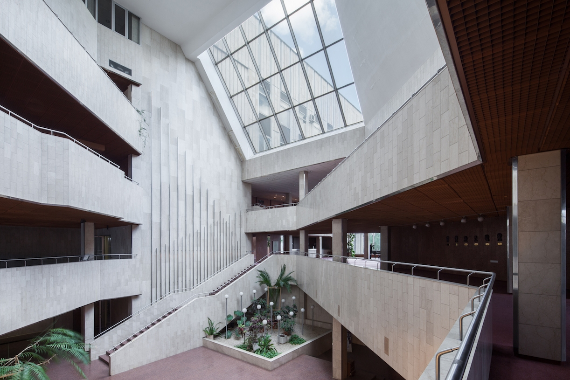
Итоги выполнения НИР в 2017 году
ФЕДЕРАЛЬНОЕ АГЕНТСТВО НАУЧНЫХ ОРГАНИЗАЦИЙ РОССИЙСКОЙ ФЕДЕРАЦИИ
Федеральное государственное бюджетное учреждение науки
ИНСТИТУТ БИООРГАНИЧЕСКОЙ ХИМИИ
им. академиков М.М. Шемякина и Ю.А. Овчинникова
РОССИЙСКОЙ АКАДЕМИИ НАУК
АНАЛИЗ ОСНОВНЫХ ДОСТИЖЕНИЙ

Slide 2
ОТДЕЛ ПЕПТИДНО-БЕЛКОВЫХ ТЕХНОЛОГИЙ
(академик В.Т. Иванов)
ЛАБОРАТОРИЯ ХИМИИ ПЕПТИДОВ
В.Т. Иванов
ЛАБОРАТОРИЯ БИОКАТАЛИЗА
А.Г. Габибов
ЛАБОРАТОРИЯ ПРОТЕОМИКИ
В.М. Говорун
ЛАБОРАТОРИЯ БИОФАРМАЦЕВТИКИ
В.И. Дейгин
ЛАБОРАТОРИЯ БЕЛКОВ ГОРМОНАЛЬНОЙ РЕГУЛЯЦИИ
В.М. Липкин
ЛАБОРАТОРИЯ ХИМИИ ПРОТЕОЛИТИЧЕСКИХ ФЕРМЕНТОВ
Л.Д. Румш
ЛАБОРАТОРИЯ РЕНТЕНОСТРУКТУРНОГО АНАЛИЗА
В.З. Плетнев
ГРУППА КОМБИНАТОРНЫХ МЕТОДОВ КОНСТРУИРОВАНИЯ БИОКАТАЛИЗАТОРОВ И.В. Смирнов

Slide 3
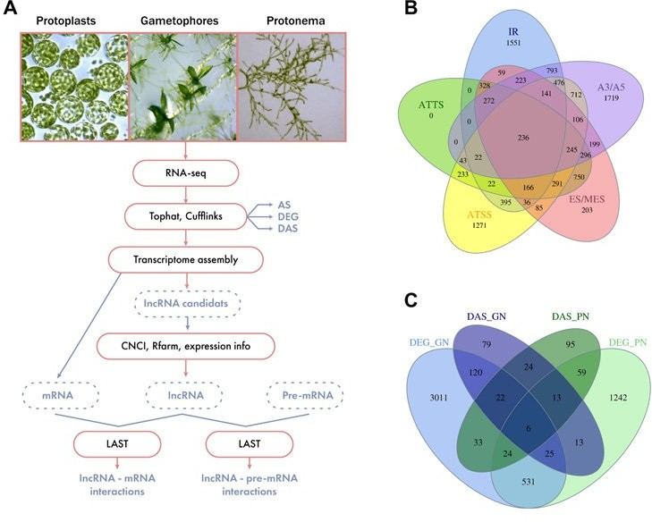
Лаборатория протеомики (В.М. Говорун)
Лаборатория химии пептидов (В.Т. Иванов)
АЛЬТЕРНАТИВНЫЙ СПЛАЙСИНГ ВЛИЯЕТ НА ТРАНСКРИПТОМ,
НО НЕ ПРОТЕОМ МОДЕЛЬНОГО ОБЬЕКТА (МОХ Physcomitrella patens)
Альтернативное сплайсинг генов (AS) может существенно влиять на транскриптом и протеом эукариотической клетки.
Мы проанализировали влияние сплайсинга на разнообразие протеома растительных клеток, используя мох Physcomitrella patens.
Мы cмогли идентифицировать только несколько примеров, которые однозначно указывали на наличие двух или более белковых изоформ из одного и того же локуса на протеомном уровне. Наши результаты показывают, что альтернативный сплайсинг оказывает небольшое влияние на разнообразие протеома.
Мы также обнаружили, что мРНК и пре-мРНК имеют тысячи комплементарных сайтов связывания для длинных некодирующих РНК (lncRNAs), которые могут приводить к потенциальным взаимодействиям в транскриптоме.
Это открытие указывает на дополнительный уровень экспрессии генов и регуляцию сплайсинга с помощью некодирующих транскриптов.
Fesenko I. и др. (2017). Alternative splicing shapes transcriptome but not proteome diversity in Physcomitrella patens. Sci Rep, 7 (1), 2698

Slide 4
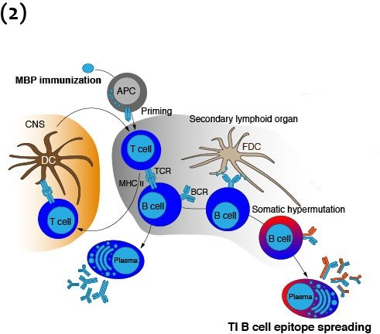
Лаборатория биокатализа (А.Г. Габибов)
Лаборатория протеомики (В.М. Говорун)
ГИПОТЕЗА МОЛЕКУЛЯРНОЙ МИМИКРИИ КАК ОДНОГО ИЗ ВАРИАНТОВ РАЗВИТИЯ РАССЕЯННОГО СКЛЕРОЗА
Экспериментально подтверждена гипотеза молекулярной мимикрии как одного из вариантов развития рассеянного склероза. Доказана возможность индукции миелин-реактивных антител путем введения вирусного антигена in vivo
Lomakin et al., Front. Immunol., 2017).
Lomakin Y. и др. (2017). Exposure to the Epstein-Barr viral antigen latent membrane protein 1 induces myelin-reactive antibodies in vivo. Front Immunol, 8, 777

Slide 5
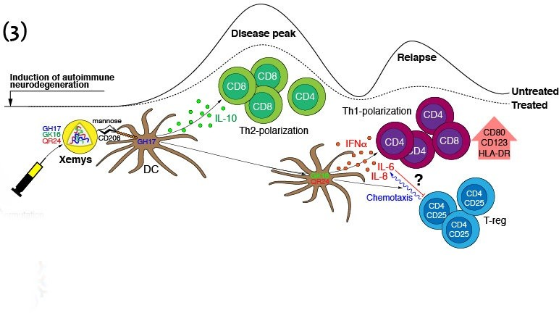
Лаборатория биокатализа (А.Г. Габибов)
ПОДХОДЫ К ИНДУКЦИИ ТОЛЕРАНТНОСТИ
ИНКАПСУЛИРОВАННЫМИ ФРАГМЕНТАМИ АУТОАНТИГЕНОВ
Разработаны подходы к индукции толерантности инкапсулированными фрагментами аутоантигенов.
Предложенный на их основе препарат Ксемис успешно прошел I и II фазы клинических испытаний с имеющимся одобренным синопсисом на фазу III.
Показан молекулярный механизм его действия, включающий в себя двухфазное подавление аутоиммунной нейродегенрации, опосредованное выбросом противовоспалительных цитокинов на первом этапе и индукции регуляторных Т-клеток на втором (Ivanova et al., Front. Immunol., 2017).
Ivanova V.V. Immunomodulation capacity of individual myelin peptides-components of liposomal therapeutic against multiple sclerosis др. (2017). Divergent. Front Immunol, 8, 1335

Slide 6
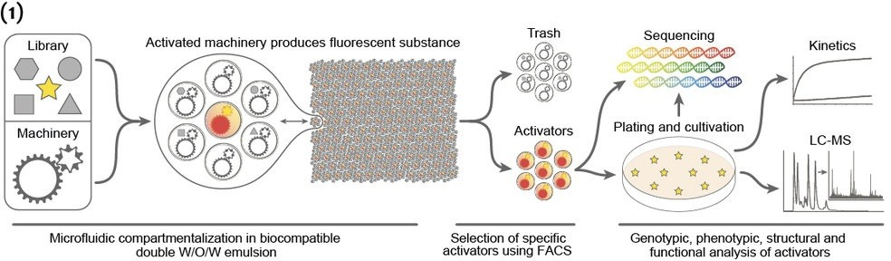
Лаборатория биокатализа (А.Г. Габибов)
Группа комбинаторных методов конструирования биокатализаторов (И.В. Смирнов)
СОЗДАНА ПЛАТФОРМА ДЛЯ УЛЬТРАВЫСОКОПРОИЗВОДИТЕЛЬНОГО СКРИНИНГА БИОКАТАЛИТИЧЕСКОЙ АКТИВНОСТИ В КАПЛЯХ ДВОЙНОЙ МИКРОФЛЮИДНОЙ ЭМУЛЬСИИ
Высокая селективность и чувствительность платформы позволили детектировать различные типы активности, а также дискриминировать уровни одинаковой активности.
Универсальность и работоспособность предложенного подхода была с успехом продемонстрирована на примере естественной библиотеки микроорганизмов, способных ингибировать рост известной бактерии-патогена Staphylococcus aureus (Terekhov S.S. и др. (2017). Microfluidic droplet platform for ultrahigh-throughput single-cell screening of biodiversity. Proc. Natl. Acad. Sci. U.S.A., 114 (10), 2550–2555).

Slide 7
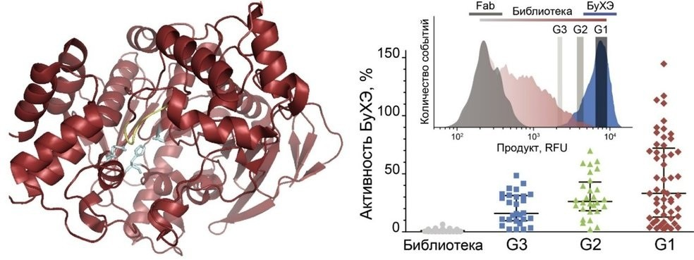
Группа комбинаторных методов конструирования биокатализаторов (И.В. Смирнов)
Лаборатория биокатализа (А.Г. Габибов)
СОЗДАНИЕ УЛЬТРАВЫСОКОПРОИЗВОДИТЕЛЬНОГО МЕТОДА СКРИНИНГА КАТАЛИТИЧЕСКОЙ АКТИВНОСТИ. ВАЛИДАЦИЯ МЕТОДА
Исследования направлены на поиск и создание каталитических биологических антидотов. Для поиска новых каталитических антидотов на основе бутирилхолинэстеразы была созданы панель библиотек активного центра БуХЭ. Одна из библиотек петли 284-288 была успешно использована для валидации метода ультравысокопроизводительного скрининга библиотек в каплях микрофлюидной эмульсии. Полученные результаты, совместно с разработанным квантово-механическим алгоритмом расчета реакции дефосфорилирования ковалентного комплекса БуХЭ-параоксон, позволили создать оптимизированную библиотеку для дрожжевого дисплея БуХЭ RKH-4, представительностью 1×10⁶ вариантов.
Terekhov S.S. и др. (2017). Microfluidic droplet platform for ultrahigh-throughput single-cell screening of biodiversity. Proc. Natl. Acad. Sci. U.S.A., 114 (10), 2550–2555

Slide 8
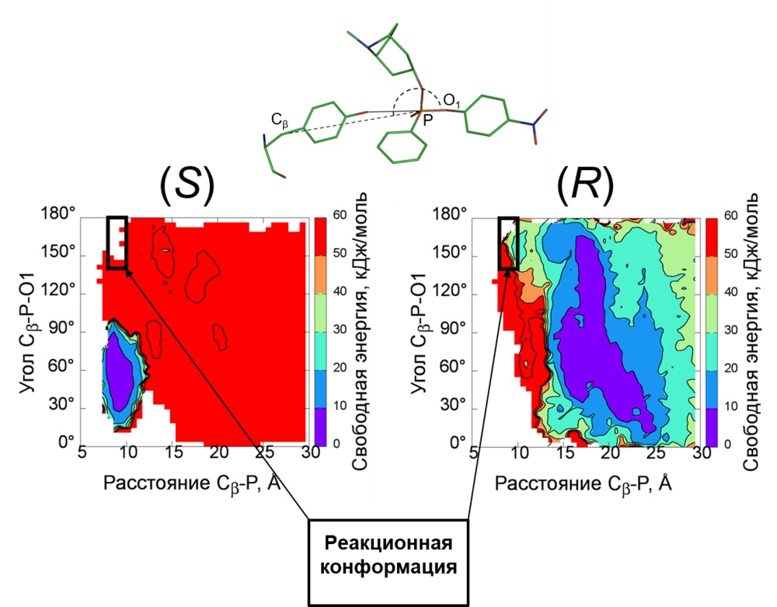
Группа комбинаторных методов конструирования биокатализаторов (И.В. Смирнов)
Лаборатория биокатализа (А.Г. Габибов)
СОЗДАНИЕ ЭНАНТИОСЕЛЕКТИВНЫХ БИОЛОГИЧЕСКИХ
АНТИДОТОВ НА ОСНОВЕ АНТИТЕЛ
В рамках изучения каталитических антидотов на основе антител был предложен алгоритм предсказания мутантов, способных селективно взаимодействовать с (R)- и (S)-изомерами ФОТ.
Golovin A.V. и др. (2017). Evolution of catalytic centers of antibodies by virtual screening of broad repertoire of mutants using supercomputer. Dokl. Biochem. Biophys., 475 (1), 245–249

Slide 9
Лаборатория биофармацевтики (В.И. Дейгин)
РАЗРАБОТКА ТЕХНОЛОГИИ СИНТЕЗА ПРЕПАРАТА СЕВАНОЛ,
НОВОГО ЛИГНАНА, ВЫДЕЛЕННОГО ИЗ ЧАБРЕЦА Thymus armeniacus
Впервые разработан метод получения синтетического аналога дигидронафталинового лигнана севанола - низкомолекулярного природного соединения, обладающего высокой противовоспалительной и анальгетической активностями.
Ключевой стадией методики является окислительная димеризация защищенного эфира дигидроксикоричной кислоты в присутствии FeCl₃.
Синтетический севанол проходит доклинические испытания и является перспективным кандидатом для дальнейшего внедрения в фармацевтическую отрасль.

Slide 10
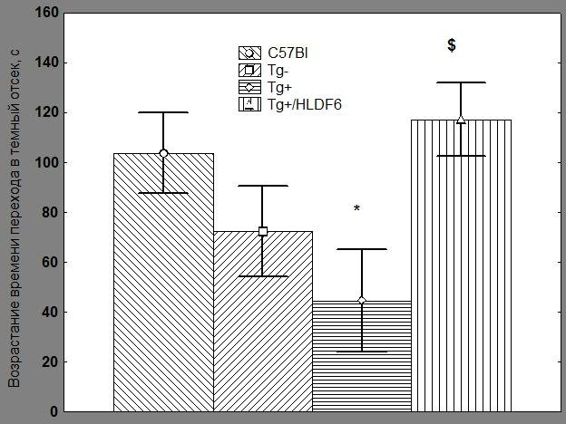
Лаборатория белков гормональной регуляции (В.М. Липкин)
ПОКАЗАНО, ЧТО ПЕПТИД HLDF-6 ОБЛАДАЕТ НЕЙРОПРОТЕКТОРНОЙ АКТИВНОСТЬЮ НА ДАБЛ-ТРАНСГЕННОЙ МОДЕЛИ БОЛЕЗНИ АЛЬЦГЕЙМЕРА
Изучены нейропротекторная и ноотропная активности амидной формы (АФ) пептида HLDF-6 (TGENНR-NH2) на дабл-трансгенных мышах линии B6C3-Tg(APPswe,PSEN1de9)85Dbo (Tg+) – животной модели наследственной болезни Альцгеймера. Характерной особенностью этой линии является раннее развитие патологии альцгеймеровского типа, обусловленное ускоренным отложением в мозге бета-амилоидных образований и нарушением когнитивных функций. Когнитивные способности мышей этой линии не охарактеризованы в достаточной мере. В связи с этим для оценки обоснованности эксперименталь­ных протоколов была введена группа дополнительного контроля.

Slide 11
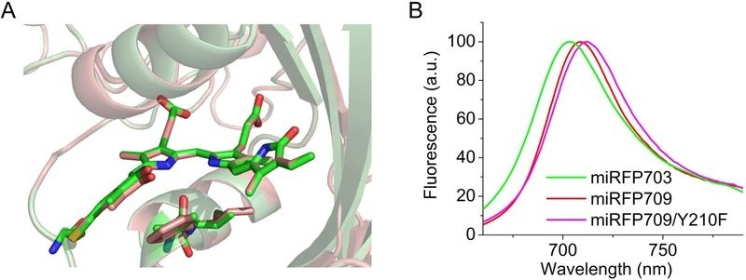
Лаборатория рентгеноструктурного анализа (В.З. Плетнев)
ПРОСТРАНСТВЕННАЯ ОРГАНИЗАЦИЯ И СТРУКТУРНО-ФУНКЦИОНАЛЬНАЯ ВЗАИМОСВЯЗЬ ФЛУОРЕСЦЕНТНЫХ БЕЛКОВ
A) Совмещенные структуры флуоресцентных белков ближнего инфракрасного диапазона – miRFP703 (показан зеленым цветом) and miRFP709 (розовым) с хромофором в центре в связывающей полости. (B) Спектры эмиссии miRFP703 (показан зеленым цветом), miRFP709 (красным), miRFP709/Y210F (розовым)
Методом рентгеноструктурного анализа установлены пространственные структуры и изучена структурно-функциональная взаимосвязь трех новых ярких генно-инженерных биомаркеров (на основе растительных фоторецепторов - фитохромов) дальне-красного и ближнего инфракрасного диапазонов, обеспечивающих высокую проницаемость излучения через биологические ткани - miRFP670 (lэм ~670нм), miRFP703 (703нм) and miRFP709 (709 нм) с разрешением 1.33, 1.35 и 1.34Å, соответственно.
Baloban M. и др. (2017). Designing brighter near-infrared fluorescent proteins: insights from structural and biochemical studies. Chem. Sci., 8, 4546–4557

Slide 12
ОТДЕЛ ИММУНОЛОГИИ
(академик Р.В. Петров)
ЛАБОРАТОРИЯ КЛЕТОЧНЫХ ВЗАИМОДЕЙСТВИЙ
А.М. Сапожников
ЛАБОРАТОРИЯ МОЛЕКУЛЯРНОЙ ИММУНОЛОГИИ
С.М. Деев
ЛАБОРАТОРИЯ МОЛЕКУЛЯРНОЙ ТЕРАНОСТИКИ
В.И. Мартынов
ГРУППА ЛИПИДНЫХ МОДУЛЯТОРОВ ИММУНИТЕТА
И.М. Молотковская

Slide 13
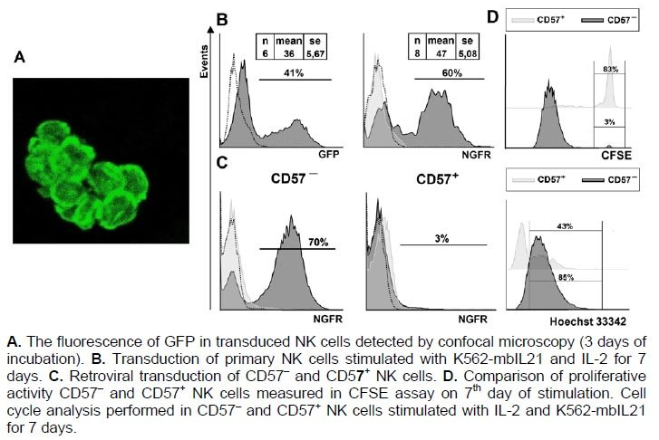
Лаборатория клеточных взаимодействий (А.М. Сапожников)
РЕТРОВИРУСНАЯ ГЕННАЯ ТРАНСДУКЦИЯ NK-КЛЕТОК ЧЕЛОВЕКА, АКТИВИРОВАННЫХ
С ПОМОЩЬЮ ФИДЕРНЫХ КЛЕТОК K562, ЭКСПРЕССИРУЮЩИХ МЕМБРАНОСВЯЗАННЫЙ ИНТЕРЛЕЙКИН-21
Натуральные киллеры, или NK-клетки, способны быстро распознавать и элиминировать опухолевые клетки, что делает их объектом потенциального терапевтического применения. Генетическая модификация NK-клеток может существенно увеличить их противоопухолевую активность. Однако этому препятствуют определенные технические проблемы.
Нами была осуществлена эффективная трансдукция человеческих NK-клеток ex vivo, активированных комбинацией IL-2 и облученных фидерных клеток K562, экспрессирующих на своей поверхности IL-21.
Активированные NK-клетки экспрессировали активирующие рецепторы NKG2D, NKp30, CD16 и были высокопозитивны по HLA-DR.
Полученная клеточная субпопуляция оказалась чувствительной к трансдукции с помощью ретровирусных векторов экспрессирующих как GFP, так и NGFR. Субпопуляция более зрелых CD57+ NK-клеток была в целом более устойчивой к ретровирусной трансдукции из-за слабой пролиферативной активности в ответ на данную стимуляцию.
Полученные результаты могут быть использованы для дальнейшей работы по генетической инженерии NK-клеток с целью их потенциального противоопухолевого применения.
Streltsova M.A. и др. (2017). Retroviral gene transfer into primary human NK cells activated by IL-2 and K562 feeder cells expressing membrane-bound IL-21. J. Immunol. Methods, 450, 90–94

Slide 14
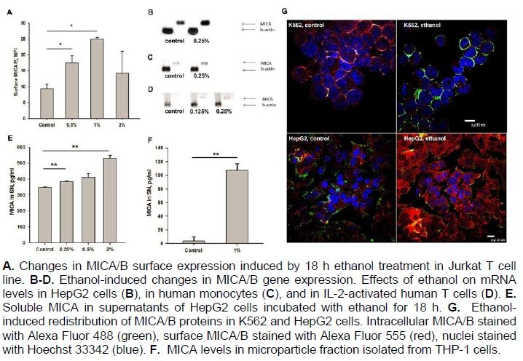
Лаборатория клеточных взаимодействий (А.М. Сапожников)
ЭТАНОЛ ВЛИЯЕТ НА ЭКСПРЕССИЮ СТРЕСС-ИНДУЦИРУЕМЫХ БЕЛКОВ MICA/B
Стресс-индуцируемые белки MICA и MICB осуществляют регуляцию цитотоксических лимфоцитов за счет взаимодействия с экспрессирумым этими клетками рецептором NKG2D. В мембраносвязанной форме белки MICA/B вызывают, как правило, активацию лимфоцитов, тогда как внеклеточные варианты MICA/B, часто выявляемые в сыворотке крови опухолевых больных, приводят к ингибированию их активности.
Нами показано, что обработка клеток этанолом, в том числе в физиологических дозах, вызывает высвобождение MICA/B, как в растворимой форме, так и в составе микрочастиц, а также перераспределение внутриклеточного пула с перемещением внутриклеточных белков MICA/B на плазматическую мембрану.
Другим важным аспектом действия этанола на клеточные линии и лейкоциты человеческой крови является индукция экспрессии генов и синтезе белков MICA/B.
Изменения в экспрессии белков MICA/B, индуцированные этанолом, могут приводить к изменениям в функционировании NKG2D-позитивных лимфоцитов и, как следствие, других иммунных реакций при потреблении алкоголя.
Streltsova M.A. и др. (2016). Ethanol-dependent expression of the NKG2D ligands MICA/B in human cell lines and leukocytes. Biochem. Cell Biol., , 1–9
Клинкова А.В. и др. (2016). Циркулирующий белок MICА у больных злокачественными лимфомами. Медицинская иммунология, 18 (2), 151–162

Slide 15
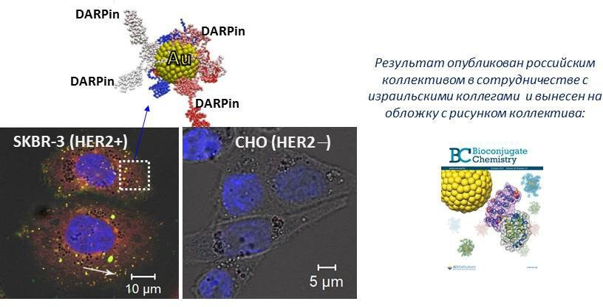
Сконструированы новые агенты для тераностики рака на основе гибридных наночастиц с различным механизмом действия. Наибольший интерес в качестве перспективных агентов для фототермической терапии рака представляют 5 нм наночастицы коллоидного золота, конъюгированные с HER2-специфичным адресным полипептидом неиммуноглобулиновой природы DARPin.
Золотые наночастицы, покрытые белковой шубой, обладают высокой стабильностью в физиологических условиях, селективно связываются с HER2-положительными раковыми клетками и интернализуются посредством рецептор-опосредованного эндоцитоза.
Работа поддержана грантом РНФ №14-24-00106.
Лаборатория молекулярной иммунологии (С.М. Деев)
ЗОЛОТЫЕ ГИБРИДНЫЕ НАНОЧАСТИЦЫ
ДЛЯ ФОТОТЕРМИЧЕСКОЙ ТЕРАПИИ РАКА
Deyev S. и др. (2017). Synthesis, Characterization, and Selective Delivery of DARPin-Gold Nanoparticle Conjugates to Cancer Cells. Bioconjug. Chem., 28 (10), 2569–2574
Mironova K.E. и др. (2017). Ultraviolet phototoxicity of upconversion nanoparticles illuminated with near-infrared light. Nanoscale, 9 (39), 14921–14928
Semenova G. и др. (2017). Targeting group I p21-activated kinases to control malignant peripheral nerve sheath tumor growth and metastasis. Oncogene, 36 (38), 5421–5431
Sokolova E. и др. (2017). HER2-specific recombinant immunotoxin 4D5scFv-PE40 passes through retrograde trafficking route and forces cells to enter apoptosis. Oncotarget, 8 (13), 22048–22058
Liang L. и др. (2017). Deep-penetrating photodynamic therapy with KillerRed mediated by upconversion nanoparticles. Acta Biomater, 51, 461–470

Slide 16
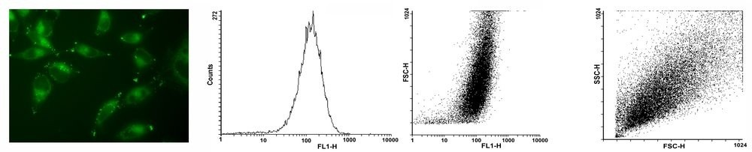
Лаборатория молекулярной тераностики (В.И. Мартынов)
Группа экспрессии белковых факторов роста и дифференцировки (Е.И. Фролова)
Группа молекулярной физиологии (И.Е. Деев)
ФЛУОРОГЕННЫЙ МАРКЕР ДЛЯ МОМЕНТАЛЬНОГО ОКРАШИВАНИЯ
И ВИЗУАЛИЗАЦИИ МЕМБРАН ЖИВЫХ КЛЕТОК
На основе органического соединения создан новый флуорогенный маркер для окрашивания мембран живых клеток. В отличие от существующих в настоящее время коммерческих клеточных маркеров, полученный флуорогенный маркер не флуоресцирует в водной среде, а приобретает флуоресценцию только при помещении его в неполярную среду, например, в клеточную мембрану. Это свойство позволяет моментально окрашивать клетки без последующей отмывки от несвязавшейся метки. Этот маркер может быть использован для визуализация живых клеток с помощью флуоресцентной микроскопии и в проточной цитометрии.
Pakhomov A.A. и др. (2017). BODIPY-based dye for no-wash live-cell staining and imaging. BioTechniques, 63 (2), 77–80

Slide 17
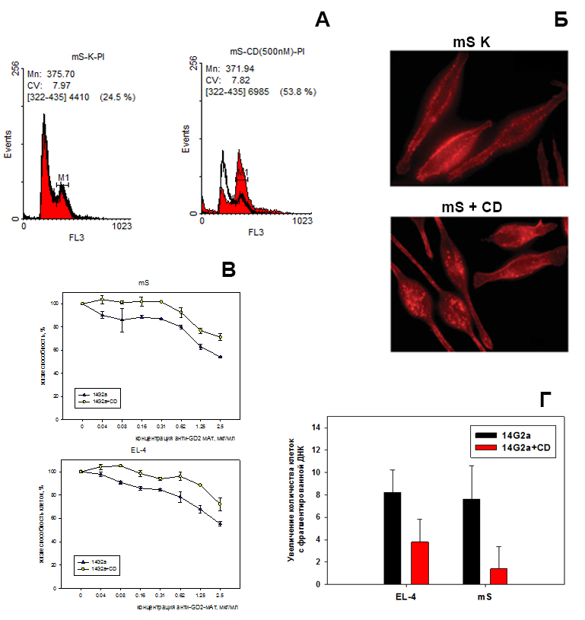
Группа липидных модуляторов иммунитета (И.М. Молотковская)
УЧАСТИЕ БЕЛКОВ ЦИТОСКЕЛЕТА В КЛЕТОЧНОЙ ГИБЕЛИ, ИНДУЦИРОВАННОЙ GD2-СПЕЦИФИЧНЫМИ АНТИТЕЛАМИ
А. Анализ ареста клеточного цикла в клетках линии mS после инкубации с ингибитором актиновых филаментов цитохалазином D в PI-тесте.
Б. Окрашивание клеток линии mS антителами к актину до и после обработки цитохалазином D (500 нМ, 24ч).
В. Анализ жизнеспособности клеток линий mS и EL-4, обработанных и необработанных цитохалазином D (500 нМ), после инкубации с анти-GD2-мАт (72 ч) в МТТ-тесте.
Г. Анализ клеточной гибели в клетках линий EL-4 и mS, обработанных и необработанных цитохалазином D (500нМ), после инкубации с анти-GD2-мАт в PI-тесте.
Антитела, специфичные к опухолеассоциированному ганглиозиду GD2, индуцируют прямую клеточную гибель опухолевых клеток, несущих данный маркер. Механизмы проведения цитотоксического сигнала изучены недостаточно. Чтобы оценить вклад элементов цитоскелета в проведение сигнала клеточной гибели, индуцированной GD2-специфичными антителами, были использованы два ингибитора полимеризации тубулина, колхицин и винбластин, и ингибитор актиновых филаментов, цитохалазин D. На GD2-позитивных опухолевых линиях были подобраны концентрации ингибиторов, при которых цитотоксические эффекты были минимальны при сохранении их цитостатического действия. Арест клеточного цикла, как критерий действия ингибиторов, был наиболее выражен для цитохалазина D.
Анализ результатов МТТ- и PI-тестов показал, что разрушение актиновых филаментов приводит к значимому повышению жизнеспособности клеток разных GD2-позитивных линий в присутствии анти-GD2-мАт по сравнению с клетками, не обработанными цитохалазином D. Причем, даже в присутствии высоких концентраций антител жизнеспособность клеток, обработанных цитохалазином D, была на 20% выше, чем жизнеспособность клеток, необработанных ингибитором актиновых филаментов.
Полученные на данном этапе работы результаты демонстрируют вовлеченность актиновых филаментов в процесс индукции и/или проведения цитотоксического сигнала после связывания антитела с ганглиозидом GD2 на поверхности опухолевой клетки.

Slide 18
ОТДЕЛ СТРУКТУРНОЙ БИОЛОГИИ
(д.х.н. А.С. Арсеньев)
ЛАБОРАТОРИЯ БИОМОЛЕКУЛЯРНОЙ ЯМР СПЕКТРОСКОПИИ
А.С. Арсеньев
ЛАБОРАТОРИЯ МОДЕЛИРОВАНИЯ БИОМОЛЕКУЛЯРНЫХ СИСТЕМ
Р.Г. Ефремов
ЛАБОРАТОРИЯ ОПТИЧЕСКОЙ МИКРОСКОПИИ И СПЕКТРОСКОПИИ БИОМОЛЕКУЛ
А.В. Феофанов
ГРУППА СТРУКТУРНОЙ БИОЛОГИИ ИОННЫХ КАНАЛОВ
З.О. Шенкарев

Slide 19
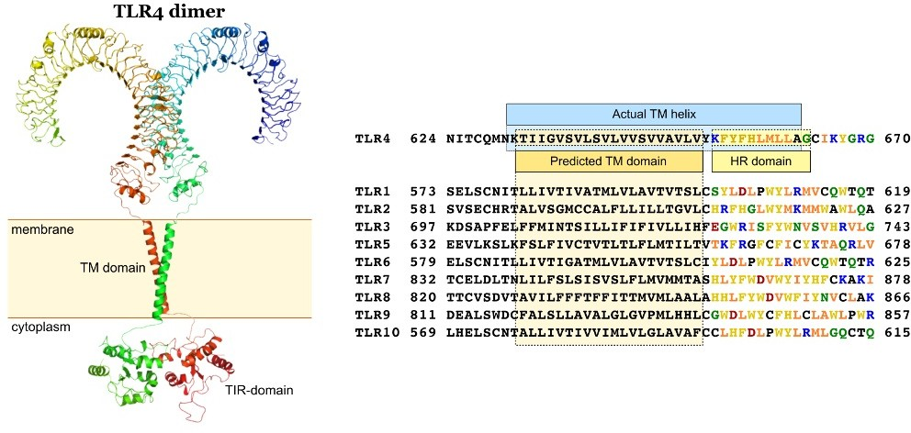
Лаборатория биомолекулярной ЯМР-спектроскопии (А.С. Арсеньев)
Лаборатория моделирования биомолекулярных систем (Р.Г. Ефремов)
ВПЕРВЫЕ ПОСТРОЕНА ПОЛНОРАЗМЕРНАЯ МОДЕЛЬ РЕЦЕПТОРА TLR4
Получены структуры трансмембранной и примембранной частей рецептора TLR4 с использованием спектроскопии ЯМР в различных мембранных окружениях, в том числе фосфолипидных бицеллах.
Показано, что примембранная область TLR4 является частью длинной трансмембранной α-спирали.
Найден интерфейс димеризации TM-домена и показано, что такие длинные TM-домены с заряженными аминокислотами - это общая черта всех белков семейства TLR, что позволяет по-другому взглянуть на механизм активации рецепторов TLR.
Предложена модель полноразмерного рецептора TLR4 в димерном состоянии на основе структур отдельно взятых доменов.
Mineev K.S. и др. (2017). Spatial structure of TLR4 transmembrane domain in bicelles provides the insight into the receptor activation mechanism. Sci Rep, 7 (1), 6864

Slide 20
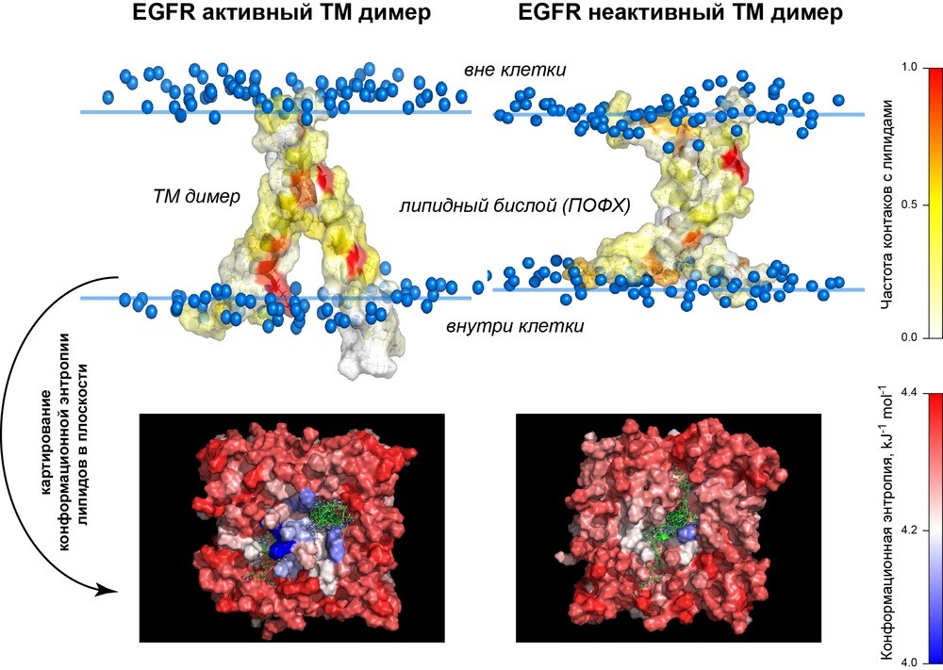
Лаборатория моделирования биомолекулярных систем (Р.Г. Ефремов)
Лаборатория биомолекулярной ЯМР-спектроскопии (А.С. Арсеньев)
АКТИВАЦИЯ РЕЦЕПТОРНЫХ ТИРОЗИНКИНАЗ СОПРОВОЖДАЕТСЯ ИЗМЕНЕНИЕМ СТРУКТУРНО-ДИНАМИЧЕСКИХ ПАРАМЕТРОВ ЛИПИДНОГО БИСЛОЯ МЕМБРАНЫ ВБЛИЗИ БЕЛКА
Для детализации и визуализации предложенного авторами в 2014-2016 гг. оригинального липид-опосредованного механизма активации рецепторных тирозинкиназ (РТК) разработана вычислительная методика картирования динамических белок-липидных контактов на поверхности трансмембранных спиралей, а также способ учета изменения конфигурационной энтропии липидных молекул вследствие возмущений, вызванных в липидном бислое альфа-спиральными димерами белков в разных конформационных Показано, что конформации, соответствующие активному состояниях.
Методика апробирована в ходе анализа длительных траекторий молекулярной динамики, рассчитанных для различных состояний трансмембранных димеров РТК в бислое ПОФХ – рецепторов PDGFRa и EGFR.
Показано, что конформации, соответствующие активному состоянию димеризованного рецептора, оказывают более выраженное возмущение липидного бислоя по сравнению с неактивными.
Bocharov E.V. и др. (2017). The Conformation of the Epidermal Growth Factor Receptor Transmembrane Domain Dimer Dynamically Adapts to the Local Membrane Environment. Biochemistry, 56 (12), 1697–1705
1. Bocharov E.V. и др. (2017). The Conformation of the Epidermal Growth Factor Receptor Transmembrane Domain Dimer Dynamically Adapts to the Local Membrane Environment. Biochemistry, 56 (12), 1697–1705

Slide 21
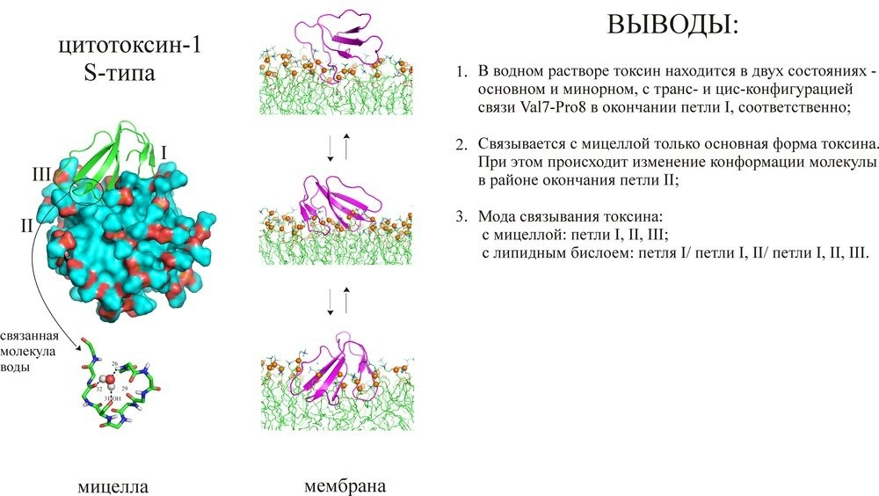
Лаборатория моделирования биомолекулярных систем (Р.Г. Ефремов)
Лаборатория биомолекулярной ЯМР-спектроскопии (А.С. Арсеньев)
Лаборатория молекулярной токсинологии (Ю.Н. Уткин)
СТРУКТУРНО-ДИНАМИЧЕСКАЯ МОДЕЛЬ ВЗАИМОДЕЙСТВИЯ ЦИТОТОКСИНА S-ТИПА
С МИЦЕЛЛАМИ ДЕТЕРГЕНТОВ И ЛИПИДНЫМИ МЕМБРАНАМИ: СПЕКТРОСКОПИЯ ЯМР ВЫСОКОГО РАЗРЕШЕНИЯ И МОЛЕКУЛЯРНАЯ ДИНАМИКА
Расшифровка пространственной структуры мембранных пептидов и белков методами спектроскопии ЯМР высокого разрешения предполагает использование сред, моделирующих мембранное окружение. Чаще всего в экспериментах используют мицеллы детергентов. Однако неясно, как перенести результаты таких исследований на липидный бислой.
В настоящей работе предложен ответ на этот вопрос для бета-структурного белка, цитотоксина 1 S-типа, выделенного из яда кобры N. oxiana. Пространственная структура белка получена методом спектроскопии ЯМР в водном растворе и в мицеллах додецилфосфохолина (ДФХ).
Методами молекулярной динамики (МД) в полноатомном и «крупнозернистом» (coarse-grained) приближениях исследовали встраивание белка в мицеллы ДФХ (Рисунок, левая панель) и в липидный бислой пальмитоилолеоилфосфатидилхолина (Рисунок, правая панель).
Показано, что встраивание токсина как в мицеллы, так и в мембраны сопровождается адаптацией молекулы белка к гидрофобно/ гидрофильной среде и конформационной перестройкой в районе окончания петли-II (Рисунок, левая панель).
При этом в мицелле реализуется только одно связанное состояние молекулы токсина – окончаниями всех трёх петель молекулы.
В бислое наблюдается усреднение между тремя модами связывания – окончаниями первой петли; окончаниями петель I и II; окончаниями всех трёх петель (Рисунок, правая панель, сверху-вниз).
Dubovskii P.V. и др. (2017). Impact of membrane partitioning on the spatial structure of an S-type cobra cytotoxin. J. Biomol. Struct. Dyn., , 1–16
Dubovskii P.V. и др. (2017). Impact of membrane partitioning on the spatial structure of an S-type cobra cytotoxin. J. Biomol. Struct. Dyn., , 1–16

Slide 22
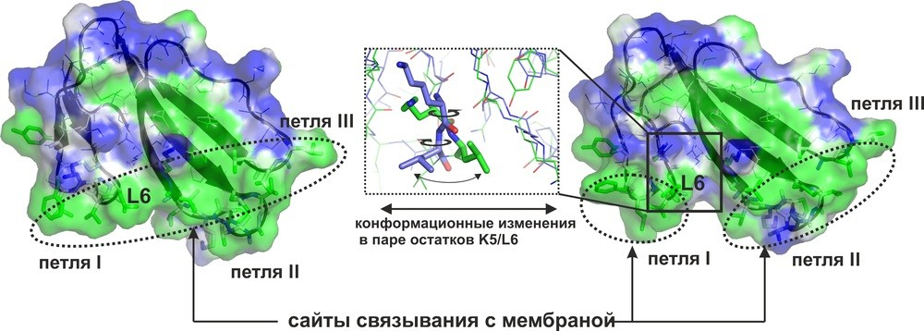
Лаборатория моделирования биомолекулярных систем (Р.Г. Ефремов)
ЛОКАЛЬНЫЕ КОНФОРМАЦИОННЫЕ ИЗМЕНЕНИЯ В МОЛЕКУЛАХ ЦИТОТОКСИНОВ ВЛИЯЮТ НА МЕХАНИЗМ ИХ ВЗАИМОДЕЙСТВИЯ С МЕМБРАНАМИ
Локальная конформационная подвижность жестко структурированных и стабильных молекул цитотоксинов (ЦТ) оказывает влияние на их мембрано-активные свойства.
На основании данных молекулярной динамики (МД) трех ЦТ (ЦТ 1, 2 из Naja oxiana и ЦТ А3 из Naja atra) в воде и анализа распределений значений двугранных углов аминокислотных остатков основной цепи выявили общие для исследуемых белков конформационные состояния, характеризующиеся высокоамплитудными изменениями двугранных углов φ и ψ в паре остатков (K5/L6).
Указанные локальные конформационные изменения ЦТ являются специфическими «горячими точками», меняющими организацию функционально-активного гидрофобного паттерна (т.н. «гидрофобной подошвы») этих белков. Именно этот мотив отвечает за связывание ЦТ с клеточными мембранами. В ходе МД «подошва» может обратимо разделяться на два участка меньших размеров (Рисунок).
Таким образом молекулы ЦТ осуществляют «тонкую подстройку» своей пространственной структуры при связывании с поверхностью клеточной мембраны в зависимости от размеров гидрофобных/гидрофильных кластеров на поверхности липидного бислоя.
Konshina A.G. и др. (2017). Cardiotoxins: Functional role of local conformational changes. Journal of Chemical Information and Modeling, 57 (11), 2799–2810

Slide 23
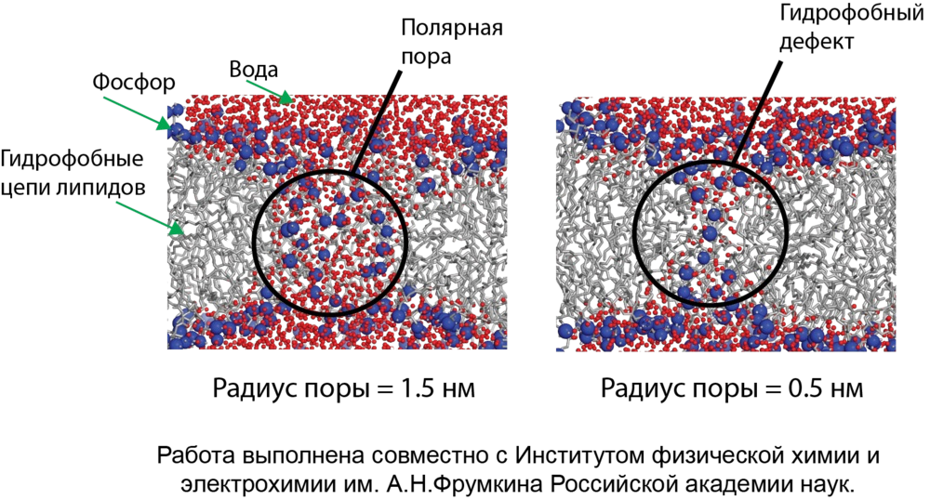
Лаборатория моделирования биомолекулярных систем (Р.Г. Ефремов)
ФОРМИРОВАНИЕ ПОР В ЛИПИДНЫХ МЕМБРАНАХ: ПОСТРОЕНИЕ ТЕОРИИ
НА ОСНОВЕ МОЛЕКУЛЯРНОГО МОДЕЛИРОВАНИЯ И ЭКСПЕРИМЕНТАЛЬНЫХ ДАННЫХ
Akimov S.A. и др. (2017). Pore formation in lipid membrane II: Energy landscape under external stress. Sci Rep, 7 (1), 12509
Akimov S.A. и др. (2017). Pore formation in lipid membrane I: Continuous reversible trajectory from intact bilayer through hydrophobic defect to transversal pore. Sci Rep, 7 (1), 12152
Перенос веществ через липидную мембрану может происходить с образованием пор. Атомистические детали структурных перестроек, возникающих в липидном бислое мембран при формировании пор, до сих пор не понятны.
В работе исследовали зависимость времени жизни мембранных пленок из различных липидов от приложенного электрического напряжения. С помощью расчетов молекулярной динамики (МД) изучен процесс затягивания предварительно сформированной поры в бислое.
Анализ полученных данных позволил усовершенствовать современную теорию, описывающую энергетические аспекты возникновения пор в липидной мембране. На основании результатов МД сделано предположение о том, что возникновение поры сопряжено с формированием гидрофобного дефекта в мембране при малых радиусах поры. При переходе от состояния системы с гидрофобной поверхностью поры к состоянию с гидрофильной поверхностью необходимо преодолеть энергетический барьер. Сделан вывод о том, что при изменении радиуса поры линейное натяжение в бислое на границе поры зависит от ее радиуса. Предложенная теория хорошо согласуется с экспериментальными данными.

Slide 24
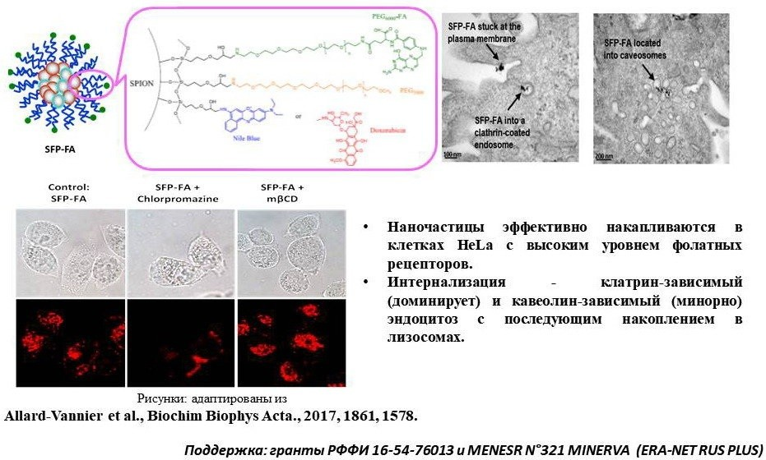
Лаборатория оптической микроскопии и спектроскопии биомолекул (А.В. Феофанов)
МЕХАНИЗМЫ ИНТЕРНАЛИЗАЦИИ И ОСОБЕННОСТИ ВНУТРИКЛЕТОЧНОГО РАСПРЕДЕЛЕНИЯ МАГНИТНЫХ НАНОЧАСТИЦ, ФУНКЦИОНАЛИЗИРОВАННЫХ ФОЛИЕВОЙ КИСЛОТОЙ
Ориентированные на тераностику флуоресцентно-меченые наночастицы оксида железа, покрытые полиэтиленгликолем и функционализированные фолиевой кислотой, эффективно накапливаются в клетках карциномы шейки матки HeLa с высоким уровнем мембранных фолатных рецепторов.
Проникновение наночастиц в клетки HeLa происходит преимущественно путем клатрин-зависимого эндоцитоза при слабом участии кавеолин-опосредованного эндоцитоза и завершается их концентрированием в лизосомах.
Работа выполнена в сотрудничестве с А.Шибановой (Биологический факультет МГУ им. М.В.Ломоносова), E. Allard-Vannier, K. Hervé-Aubert, K. Kaaki, T. Blondy, M.L. Saboungi, I. Chourpa (EA 6295 Nanomédicaments et Nanosondes, Université F. Rabelais de Tours, Tours, France).
Allard-Vannier E. и др. (2017). Folic acid-capped PEGylated magnetic nanoparticles enter cancer cells mostly via clathrin-dependent endocytosis. Biochim. Biophys. Acta, 1861 (6), 1578– 1586

Slide 25
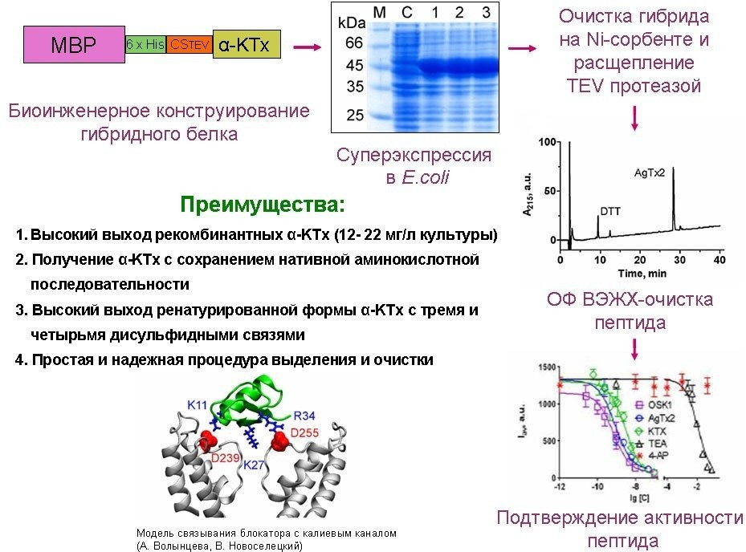
Лаборатория оптической микроскопии и спектроскопии биомолекул (А.В. Феофанов)
Группа нанобиоинженерии (О.В. Некрасова)
РАЗРАБОТКА ЭФФЕКТИВНОГО МЕТОДА ПОЛУЧЕНИЯ РЕКОМБИНАНТНЫХ ПЕПТИДОВ α-KTX – БЛОКАТОРОВ КАЛИЕВЫХ КАНАЛОВ
Разработан биоинженерный метод получения пептидных блокаторов калиевых Kv1-каналов, который отличается:
высоким выходом целевых пептидов (12-22 мг/л культуры);
сохранением нативной аминокислотной последовательности пептидов;
высоким выходом ренатурированной формы пептидов с правильно замкнутыми тремя и четырьмя дисульфидными связями;
простой и надежной процедурой выделения и очистки.
Получаемые этим методом рекомбинантные пептиды семейства α-КТх обладают активностью исходных природных блокаторов. Пептидные высокоаффинные блокаторы калиевых каналов из яда скорпионов широко используются для изучения структуры и функции каналов и имеют перспективное медицинское значение.
Nekrasova O. и др. (2017). Recombinant scorpion toxins: Focus on four-disulfide peptide blockers of Kv1-channels. Bioengineered, , 1–5
Nekrasova O. и др. (2016). Straightforward approach to produce recombinant scorpion toxins-Pore blockers of potassium channels. J. Biotechnol., 241, 127–135

Slide 26
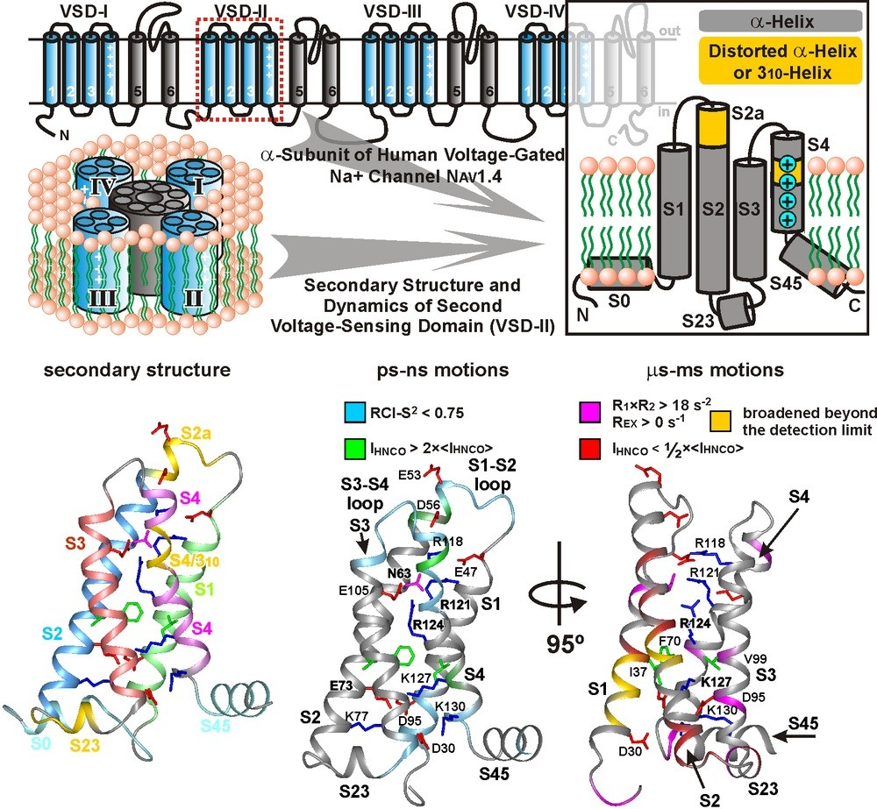
Группа структурной биологии ионных каналов (З.О. Шенкарёв)
Лаборатория биомолекулярной ЯМР-спектроскопии (А.С. Арсеньев)
Лаборатория моделирования биомолекулярных систем (Р.Г. Ефремов)
Группа биоинженерии нейромодуляторов и нейрорецепторов (Е.Н. Люкманова)
ВТОРИЧНАЯ СТРУКТУРА И ДИНАМИКА ПОТЕНЦИАЛОЧУВСТВИТЕЛЬНОГО ДОМЕНА ВТОРОЙ ПСЕВДОСУБЪЕДИНИЦЫ КАНАЛА Nav1.4 СКЕЛЕТНЫХ МЫШЦ ЧЕЛОВЕКА
Потенциалозависимые Na⁺ каналы играют важнейшую роль в функционировании сердечно-сосудистой, мышечной и нервной систем. α-субъединица Na⁺ канала состоит из ~2000 аминокислотных остатков, что значительно затрудняет структурные исследования полноразмерных каналов. Методом ЯМР-спектроскопии мембраномоделирующем окружении был исследован изолированный потенциалочувствительный домен (VSD-II) канала Nav1.4 скелетных мышц человека.
Вторичная структура VSD-II схожа со структурой бактериальных Na⁺ каналов.
Часть спирали S4 между первым и вторым консервативными остатками Arg, вероятно, имеет конформацию 3/10-спирали.
Данные о релаксации ядер ¹⁵N выявили характерную подвижность в мкс-мс временном диапазоне для участков VSD-II, участвующих в предполагаемых межспиральных контактах. VSD-II демонстрирует повышенную подвижность в пс-нс временном диапазоне по сравнению с изолированными VSD K⁺ каналов.
Paramonov A.S. и др. (2017). NMR investigation of the isolated second voltage-sensing domain of human Nav1.4 channel. Biochim. Biophys. Acta, 1859 (3), 493–506
Мышкин М.Ю. и др. (2017). Подход “разделяй и властвуй” для структурных исследований мультидоменных ионных каналов на примере изолированных потенциал-чувствительных доменов каналов Kv2.1 И Nav1.4 человека1. Биоорг. хим., 43 (6), 608–619

Slide 27
ОТДЕЛ ГЕНОМИКИ И ПОСТГЕНОМНЫХ ТЕХНОЛОГИЙ
(академик С.А. Лукьянов)
ЛАБОРАТОРИЯ СТРУКТУРЫ И ФУНКЦИИ ГЕНОВ ЧЕЛОВЕКА
Е.Д. Свердлов
ЛАБОРАТОРИЯ БИОФОТОНИКИ
К.А. Лукьянов
ЛАБОРАТОРИЯ МОЛЕКУЛЯРНЫХ ТЕХНОЛОГИЙ
В.В. Белоусов
ЛАБОРАТОРИЯ РЕГУЛЯТОРНОЙ ТРАНСКРИПТОМИКИ
Т.Л. Ажикина
ГРУППА ГЕНОМНОГО АНАЛИЗА СИГНАЛЬНЫХ СИСТЕМ КЛЕТКИ
А.А. Буздин
ГРУППА ГЕННОЙ ИММУНООНКОТЕРАПИИ
И.В. Алексеенко

Slide 28
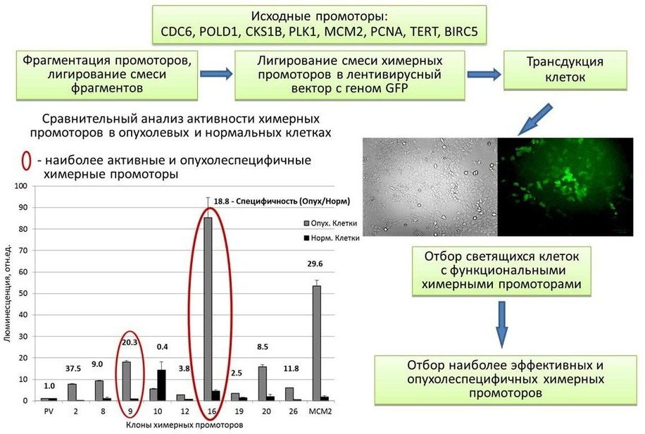
Лаборатория структуры и функций генов человека (Е.Д. Свердлов)
НОВЫЙ ПОДХОД К СОЗДАНИЮ РАКОВО-СПЕЦИФИЧНЫХ ПРОМОТОРОВ.
ПОЛУЧЕНИЕ И АНАЛИЗ КОМБИНАТОРНОЙ БИБЛИОТЕКИ ХИМЕРНЫХ ПРОМОТОРОВ, СОСТОЯЩИХ ИЗ СЛУЧАЙНЫХ КОМБИНАЦИЙ ПРОМОТОРНЫХ МОДУЛЕЙ
Исследование промоторов транскрипции, активных в раковых клетках и неактивных в нормальных, важно для понимания процессов канцеро- и эмбриогенеза. Выявление или создание высокоспецифичных «раковых» промоторов также имеет большой практический интерес для создания конструкций, ограниченных в своем токсическом действии опухолями и не затрагивающих здоровые ткани в противоопухолевой генной терапии.
В продолжение предыдущих работ (Alekseenko et al, 2012; Kashkin et al, 2015) для поиска новых промоторов с заданными функциями впервые создана и проанализирована библиотека химерных промоторов путём случайного комбинирования фрагментов раково-специфичных промоторов генов человека. Библиотеку химерных промоторов встраивали в лентивирусный вектор с репортерным геном CopGFP и трансдуцировали клетки A431, после чего отбирали светящиеся клетки, содержащие активные химерные промоторы.
Показано, что большая доля отобранных клеток содержит активные раково-специфичные промоторы.
Анализ случайно выбранных клонов показал неслучайные сочетания фрагментов в химерных промоторах.
Некоторые из химер проявляют высокую промоторную активность и раковую специфичность.
Дальнейший анализ наиболее часто встречающихся модулей в раково-специфичных химерах может расширить представление о природе раково-специфической промоторной активности и позволить направленно создавать более активные и специфичные промоторы
Kashkin K.N. и др. (2017). Construction of a combinatorial library of chimeric tumor-specific promoters. BioTechniques, 63 (3), 107–116
Kashkin K. и др. (2015). Cancer specificity of promoters of the genes controlling cell proliferation. J. Cell. Biochem., 116 (2), 299–309
Alekseenko I.V. и др. (2012). Activity of the upstream component of tandem TERT/survivin promoters depends on features of the downstream component. PLoS ONE, 7 (10), e46474

Slide 29
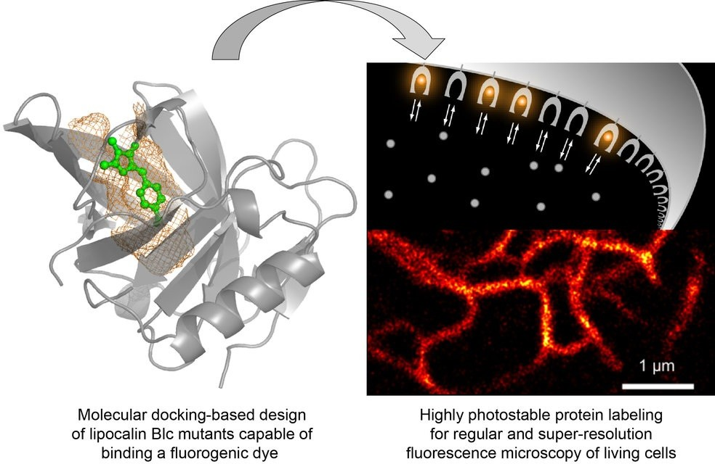
Лаборатория биофотоники (К.А. Лукьянов)
Лаборатория химии метаболических путей (И.В. Ямпольский)
Группа химии гетероциклических соединений (М.С. Баранов)
МЕТОД ФЛУОРЕСЦЕНТНОГО МЕЧЕНИЯ БЕЛКОВ В ЖИВЫХ КЛЕТКАХ НА ОСНОВЕ ФЛУОРОГЕНА И ФЛУОРОГЕН-СВЯЗЫВАЮЩЕГО БЕЛКА
Разработан новый метод мечения целевых белков в живой клетке, названный Protein-PAINT. Метод основан на обратимом связывании белкового домена с флуорогенным красителем, что приводит к многократному увеличению интенсивности его флуоресценции.
На основе результатов компьютерного молекулярного докинга, мы получили три мутантных варианта бактериального липокалина Blc с различным сродством к флуорогену.
Было показано, что флуороген быстро проникает в живые клетки и вызывает окрашивание целевых белков, слитых с мутантными Blc.
Новый метод обеспечивает на порядок большую фотостабильность сигнала, по сравнению с флуоресцентными белками. Protein-PAINT также позволяет проводить долговременную флуоресцентную микроскопию сверхвысокого разрешения живых клеток как в режиме детекции одиночных молекул, так и в режиме STED.
Bozhanova N.G. и др. (2017). Protein labeling for live cell fluorescence microscopy with a highly photostable renewable signal. Chemical Science, 8 (10), 7138–7142

Slide 30
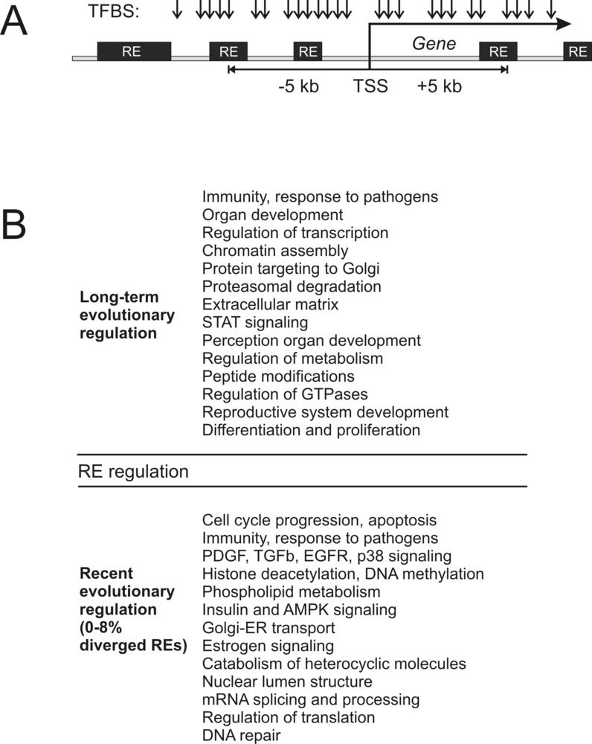
Группа геномного анализа сигнальных систем клетки (А.А. Буздин)
НОВЫЙ СПОСОБ ОЦЕНКИ СКОРОСТИ ЭВОЛЮЦИИ
МОЛЕКУЛЯРНЫХ ПУТЕЙ
Установлено, что профили посадки транскрипционных факторов вблизи промоторов генов, солокализующиеся с последовательностями генетических мобильных элементов, могут являться маркерами скорости эволюции молекулярных путей.
Выявлено, что в предковой линии человека помимо путей, вовлеченных в иммунный ответ и взаимодействие с патогенами, наиболее быстро эволюционировали пути, ответственные за метаболизм жиров, катаболизм гетероциклических соединений и за формирование органов чувств.

Slide 31
ОТДЕЛ МОЛЕКУЛЯРНЫХ ОСНОВ НЕЙРОСИГНАЛИЗАЦИИ
(член-корреспондент РАН В.И. Цетлин)
ЛАБОРАТОРИЯ МОЛЕКУЛЯРНОЙ ТОКСИНОЛОГИИ
Ю.Н. Уткин
ЛАБОРАТОРИЯ ЛИГАНД-РЕЦЕПТОРНЫХ ВЗИМОДЕЙСТВИЙ
И.Е. Кашеверов

Slide 32
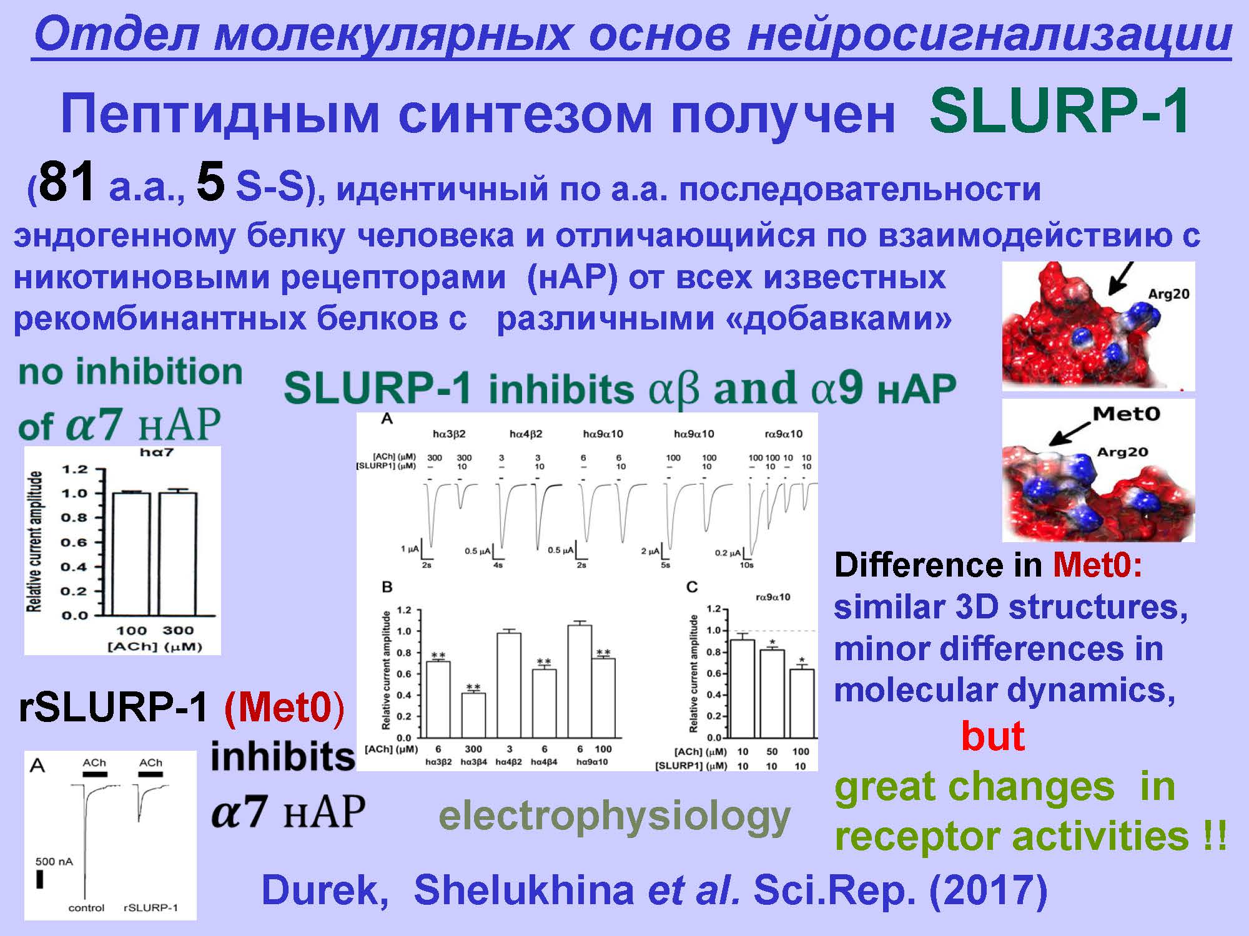
Отдел молекулярных основ нейросигнализации (В.И. Цетлин)
SLURP-1 – белок человека, регулирующий активности никотиновых ацетилхолиновых рецепторов, – имеет ту же трехпетельную структуру, что и нейротоксины змей. В литературе описаны несколько рекомбинантных белков SLURP-1, отличающихся размерами и природой «довесков-фьюженов» и еще больше отличающихся между собой по активности. Наиболее близкий к природному белок (имеющий лишь один добавочный Met0) был получен в Отделе биоинженерии экспрессией в E. coli, структура установлена в лаборатории А.С. Арсеньева, а биологическая активность определена в Отделе В.И. Цетлина (Lyukmanova et al., PloS One, 2016).
Однако были опасения, что Met0 может влиять на активность и по просьбе ИБХ этот белок – без добавочного Met0 – был синтезирован австралийскими химиками (81 остаток, 5 дисульфидов – задача не тривиальная). Он имел ту же ЯМР структуру, что и рекомбинантный белок с Met0.
Но исследования активности (радиолигандный анализ и приведенные здесь данные электрофизиологии) выявили существенные различия в активности: синтетический белок не ингибировал токи в альфа7 никотиновом рецепторе (верхний рисунок слева), тогда как рекомбинантный белок ингибировал этот тип рецептора (рисунок слева внизу), но зато не действовал ни на какие другие подтипы рецептора.
Напротив, синтетический SLURP-1 (сларп 1) ингибировал несколько альфа-бета гетеромерных никотиновых рецепторов и гомомерный альфа9 рецептор (данные электрофизиологии в центре слайда).
В чем причина таких различий, пока до конца не ясно: наличие Met0 (метионина) приводит к небольшим различиям в молекулярной динамике и изменению сетки межмолекулярных связей (рисунок в правой верхней части слайда).
Основное послание этой работы: Дорогие ученые! Если вам нужно как-то зафиксировать структуру молекулы (например, чтобы облегчить кристаллизацию), нет проблем – вводите мутации или даже добавляйте или убирайте фрагменты («довески»). Но если вы заявляете об установлении механизма действия природного белка, постарайтесь не уходить далеко от его собственной аминокислотной последовательности.

Slide 33
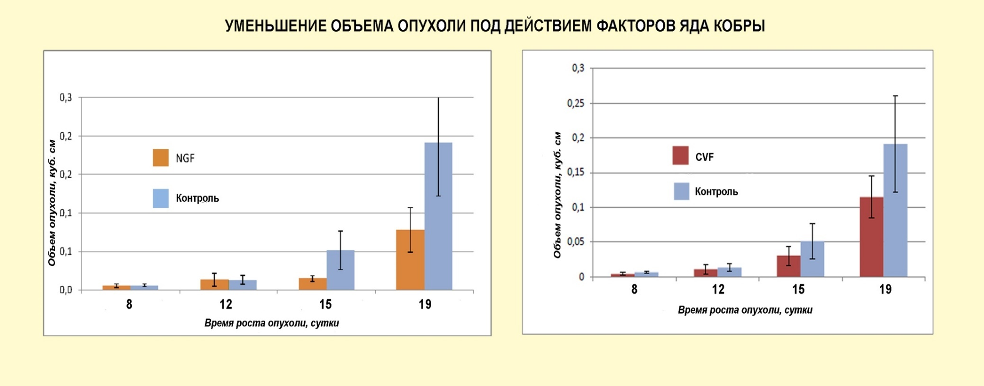
Лаборатория молекулярной токсинологии (Ю.Н. Уткин)
ПОДАВЛЕНИЕ РОСТА КАРЦИНОМЫ ЭРЛИХА ФАКТОРОМ РОСТА НЕРВОВ
ЯДА КОБРЫ И ФАКТОРОМ ЯДА КОБРЫ
При исследовании влияния компонентов яда кобры на привитую мышам карциному Эрлиха впервые установлено, что фактор роста нервов (NGF) яда кобры и фактор яда кобры (CVF) подавляют рост опухоли.
Противоопухолевое действие NGF зависит от статуса иммунной системы и пропадает при истощении системы комплемента фактором яда кобры.
Нарушение воспалительного ответа также отменяет противоопухолевый эффект NGF. В частности, противоопухолевый эффект пропадает в присутствии нестероидного противовоспалительного средства кетопрофена.
Детальное исследование механизма показало, что NGF вызвает увеличение лимфоцитарной инфильтрации в опухоли, повышение уровней IL-1 и TNF-alpha в сыворотке опухолевых мышей и увеличение аэробного гликолиза.
Osipov A.V. и др. (2017). Cobra venom factor and ketoprofen abolish the antitumor effect of nerve growth factor from cobra venom. Toxins (Basel), 9 (9),
Terpinskaya T.I. и др. (2016). Suppression of Ehrlich carcinoma growth by cobra venom factor. Dokl. Biol. Sci., 470 (1), 240–243
Osipov A.V. и др. (2014). Nerve growth factor from cobra venom inhibits the growth of Ehrlich tumor in mice. Toxins (Basel), 6 (3), 784–95

Slide 34
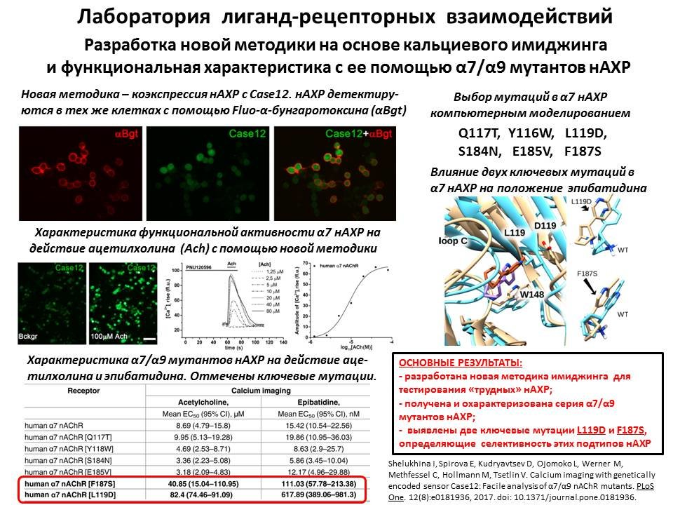
Лаборатория лиганд-рецепторных взаимодействий (И.Е. Кашеверов)
Лаборатория молекулярной токсинологии (Ю.Н. Уткин)
РАЗРАБОТКА НОВОЙ МЕТОДИКИ НА ОСНОВЕ КАЛЬЦИЕВОГО ИМИДЖИНГА
И ФУНКЦИОНАЛЬНАЯ ХАРАКТЕРИСТИКА С ЕЕ ПОМОЩЬЮ
α7/α9 МУТАНТОВ нАХР
На основании метода кальциевого имиджинга была разработана новая методика, позволяющая достаточно эффективно экспрессировать в клеточных линиях функционально активные «трудные» подтипы никотиновых рецепторов (нАХР). Методика включает в себя коэкспресиию с соответствующим подтипом рецептора шаперона и флуоресцентного кальциевого сенсора Case12.
Данная методика позволила получить 6 мутантных форм α7 нАХР с выбранными одиночными заменами аминокислотных остатков из α9 подтипа нАХР.
Все полученные мутанты вместе с исходными рецепторами были проанализированы на сродство к ацетилхолину и эпибатидину с помощью разработанной методики.
Это позволило выявить две ключевые мутации - L119D и F187S, определяющие селективность к указанным лигандам этих подтипов нАХР.
Компьютерное моделирование показало существенное изменение расположение молекул лигандов в участках связывания именно этих двух мутантных форм рецептора, объясняя полученные данные.
Shelukhina I. и др. (2017). Calcium imaging with genetically encoded sensor Case12: Facile analysis of α7/α9 nAChR mutants. PLoS ONE, 12 (8), e0181936

Slide 35
ОТДЕЛ БИОИНЖЕНЕРИИ
(академик М.П. Кирпичников)
ЛАБОРАТОРИЯ ИНЖЕНЕРИИ БЕЛКА
Д.А. Долгих
ГРУППА БИОИНЖЕНЕРИИ НЕЙРОМОДУЛЯТОРОВ И НЕЙРОРЕЦЕПТОРОВ
Е.Н. Люкманова
ГРУППА НАНОБИОИНЖЕНЕРИИ
О.В. Некрасова

Slide 36
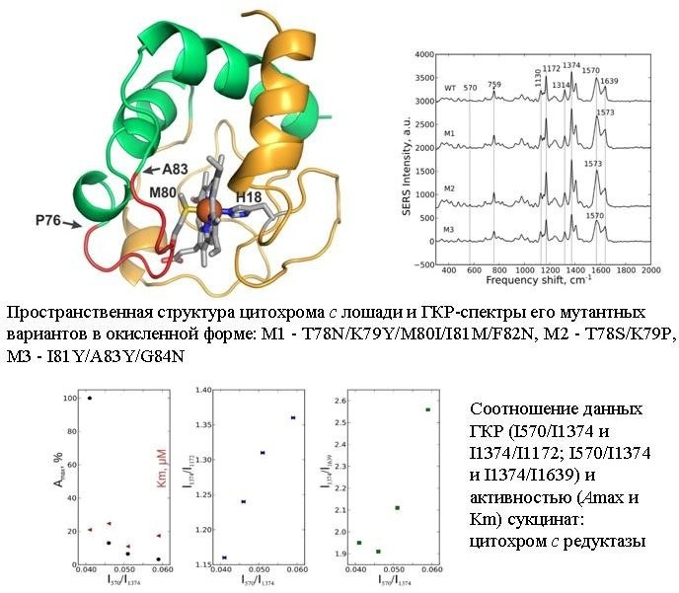
Лаборатория инженерии белка (Д.А. Долгих)
ФРАГМЕНТ (76)PGTKMIFA(83) ЛОШАДИНОГО ЦИТОХРОМА С ИГРАЕТ КЛЮЧЕВУЮ РОЛЬ В ЕГО ЭЛЕКТРОН-ТРАНСПОРТНОЙ АКТИВНОСТИ
Исследовано влияние конформации петлевого участка P⁷⁶GTKMIFA⁸³ лошадиного цитохрома с на электрон-транспортную активность белка.
На основе данных анализа информационной структуры получен ряд вариантов цитохрома с с множественными заменами в сайте P⁷⁶GTKMIFA⁸³, направленными на понижение его конформационной подвижности.
Исследованы сукцинат:цитохром с-редуктазная и цитохром с-оксидазная активности митопластов печени крысы в присутствии вариантов цитохрома с.
Показано, что способность к переносу электрона мутантных вариантов была снижена в разной степени.
Согласно данным спектроскопии резонансного (РКР) и гигантского (ГКР) комбинационного рассеяния снижение электрон-транспортной активности мутантных вариантов коррелирует с конформационными изменениями и уменьшением подвижности гемопорфирина.
Полученные результаты свидетельствуют о ключевой роли фрагмента P⁷⁶GTKMIFA⁸³ в функционировании цитохрома с.
Chertkova R.V. и др. (2017). New insight into the mechanism of mitochondrial cytochrome c function. PLoS ONE, 12 (5), e0178280

Slide 37
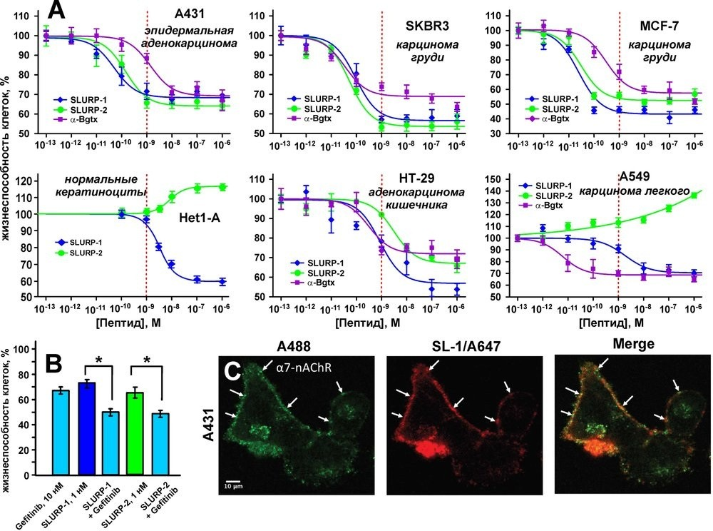
Группа биоинженерии нейромодуляторов и нейрорецепторов (Е.Н. Люкманова)
Лаборатория оптической микроскопии и спектроскопии биомолекул (А.В. Феофанов)
Группа структурной биологии ионных каналов (З.О. Шенкарёв)
Лаборатория инженерии белка (Д.А. Долгих)
БЕЛКИ ЧЕЛОВЕКА SLURP-1 И SLURP-2 КОНТРОЛИРУЮТ РОСТ ЭПИТЕЛИАЛЬНЫХ РАКОВЫХ КЛЕТОК ЧЕРЕЗ ВЗАИМОДЕЙСТВИЕ
С НИКОТИНОВЫМИ АЦЕТИЛХОЛИНОВЫМИ РЕЦЕПТОРАМИ
Никотиновые ацетилхолиновые рецепторы (nAChRs) являются перспективной мишенью для новых противоопухолевых препаратов.
Изучены эффекты белков человека SLURP-1 и SLURP-2, антагонистов nAChRs, на эпителиальные раковые клетки человека.
Показано, что SLURP-1 и SLURP-2 значительно ингибируют рост клеток A431, SKBR3, MCF-7 и HT-29 при наномолярных концентрациях.
Установлено, что антипролиферативная активность SLURP на клетках A431 связана с nAChRs, но не с β-адренергическими или EGF-рецепторами.
Действие гефитиниба (применяемый в настоящее время противоопухолевый препарат, действующий на EGF-рецепторы) и SLURP аддитивно и приводит к полному ингибированию роста клеток А431.
Под действием рекомбинантного SLURP-1 в раковых клетках снижается экспрессия α7-nAChR и индуцируется секреция эндогенного SLURP-1.
SLURP – природные высокоэффективные ингибиторы роста эпителиальных раковых клеток, которые могут быть использованы для антираковой терапии как индивидуально, так и в сочетании с другими противоопухолевыми препаратами.

Slide 38

Группа нанобиоинженерии (О.В. Некрасова)
Лаборатория оптической микроскопии и спектроскопии биомолекул (А.В. Феофанов)
РАЗРАБОТКА ЭФФЕКТИВНОГО МЕТОДА ПОЛУЧЕНИЯ
РЕКОМБИНАНТНЫХ ПЕПТИДОВ α-KTX – БЛОКАТОРОВ
КАЛИЕВЫХ КАНАЛОВ
Разработан биоинженерный метод получения пептидных блокаторов калиевых Kv1-каналов, который отличается:
высоким выходом целевых пептидов (12-22 мг/л культуры);
сохранением нативной аминокислотной последовательности пептидов;
высоким выходом ренатурированной формы пептидов с правильно замкнутыми тремя и четырьмя дисульфидными связями;
простой и надежной процедурой выделения и очистки.
Получаемые этим методом рекомбинантные пептиды семейства α-КТх обладают активностью исходных природных блокаторов.
Пептидные высокоаффинные блокаторы калиевых каналов из яда скорпионов широко используются для изучения структуры и функции каналов и имеют перспективное медицинское значение.
Nekrasova O. и др. (2017). Recombinant scorpion toxins: Focus on four-disulfide peptide blockers of Kv1-channels. Bioengineered, 1–5
Nekrasova O. и др. (2016). Straightforward approach to produce recombinant scorpion toxins-Pore blockers of potassium channels. J. Biotechnol., 241, 127–135

Slide 39
ОТДЕЛ МОЛЕКУЛЯРНОЙ НЕЙРОБИОЛОГИИ
(член-корреспондент РАН А.В. Семьянов)
ЛАБОРАТОРИЯ НЕЙРОРЕЦЕПТОРОВ И НЕЙРОРЕГУЛЯТОРОВ
С.А. Козлов
ЛАБОРАТОРИЯ ВНЕСИНАПТИЧЕСКОЙ ПЕРЕДАЧИ
А.В. Семьянов
ЛАБОРАТОРИЯ СИНТЕТИЧЕСКИХ ВАКЦИН
О.М. Вольпина
ЛАБОРАТОРИЯ МОЛЕКУЛЯРНЫХ ИНСТРУМЕНТОВ ДЛЯ НЕЙРОБИОЛОГИИ
А.А. Василевский

Slide 40
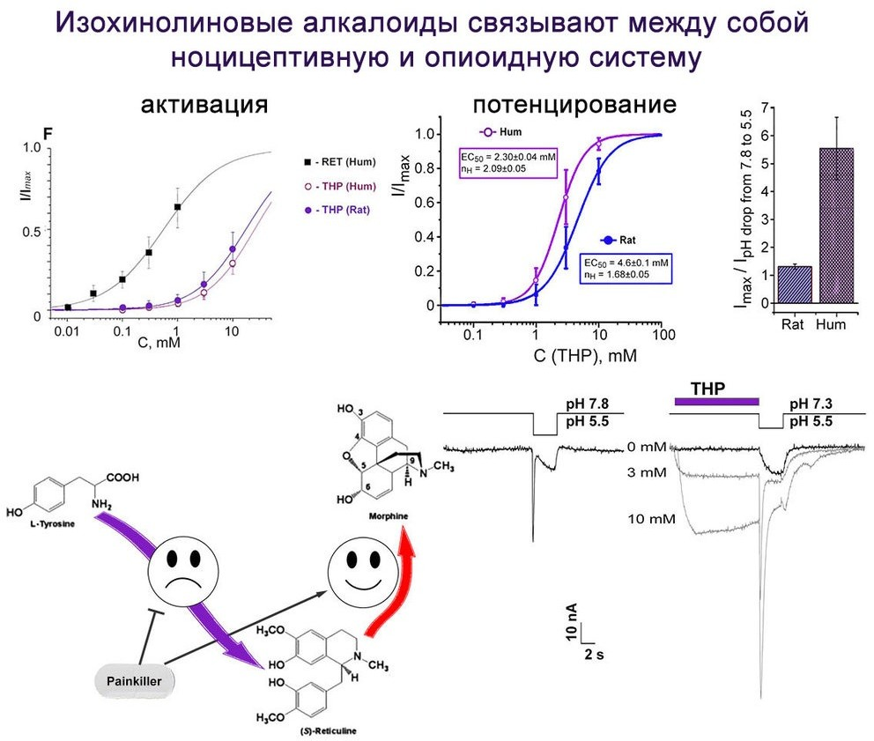
Лаборатория нейрорецепторов
и нейрорегуляторов (С.А. Козлов)
ВПЕРВЫЕ ОХАРАКТЕРИЗОВАНЫ ЭНДОГЕННЫЕ ЛИГАНДЫ РЕЦЕПТОРА ASIC3, СПОСОБНЫЕ АКТИВИРОВАТЬ КАНАЛ БЕЗ УЧАСТИЯ ПРОТОНОВ, А ТАКЖЕ ВЫВОДИТЬ ASIC3 ЧЕЛОВЕКА ИЗ СОСТОЯНИЯ ДЕСЕНСИТИЗАЦИИ ПРИ ФИЗИОЛОГИЧЕСКИХ ЗНАЧЕНИЯХ рH
Найдены первые активаторы кислото-чувствительных каналов ASIC, обладающие уникальным, ранее не описанным механизмом действия. Изохинолиновые алкалоиды (THP, ретикулин), которые синтезируются клетками млекопитающих как промежуточные продукты в цикле синтеза эндогенного морфина из тирозина, в милимолярных концентрациях способны возвращать канал ASIC3 из протон-опосредованной десенсибилизации, и одновременно эффективно активировать hASIC3 и rASIC3 при физиологическом рН 7.4 и слабо щелочных условиях. До настоящего момента был описан очень ограниченный набор активаторов ASICs, при чем описанные агонисты главным образом сдвигают активационную способность каналов в область более высоких значений рН, делая рецепторы более чувствительными к меньшим скачкам рН, при этом вклад протонов в процесс открытия каналов рассматривался как основной. Охарактеризованные и зохинолиновые алкалоиды — первые «непротонные» активаторы ASIC3 рецепторов.
При фармакологической характеристике «непротонных» активаторов на изоформы ASIC3 человека и грызунов было выявлено сильное функциональное различие в действии на каналы крысы (незначительный эффект) и человека (сильная потенциация ответа на закисление), что поставило под вопрос эффективность действия известных лигандов, охарактеризованных на животных моделях, при переносе их в клинические исследования.
Также был сформулирован новый подход к разработке принципиально новых анальгетиков. Найденные лиганд-опосредованные взаимодействия двух систем: ноцицепции (ASIC3) и анти-ноцицепции (опиоидные рецепторы), по нашему мнению, могут находиться во взаимно сбалансированном состоянии, так что ингибирование или активация ферментов в каскаде биосинтеза эндогенного морфина может сдвигать равновесие в ту или иную сторону, приводя к анальгезии или гиперальгезии.
Каналы ASIC играют важную роль не только в ноцицепции, но и в передаче нервного возбуждения, синаптической пластичности, процессах обучения и гибели нейронов. Открытие эндогенных «непротонных» активаторов доказывает существование нескольких путей регуляции этих каналов. Пока не понятно, который из них может в большей степени быть реализован в ЦНС, не исключено, что закисление внеклеточной среды — неосновной путь регуляции. Ответ на этот вопрос будет получен при изучении найденных нами лигандов в модельных экспериментах.
Osmakov D.I. и др. (2017). Endogenous isoquinoline alkaloids agonists of acid-sensing ion channel type 3. Front Mol Neurosci, 10, 282

Slide 41
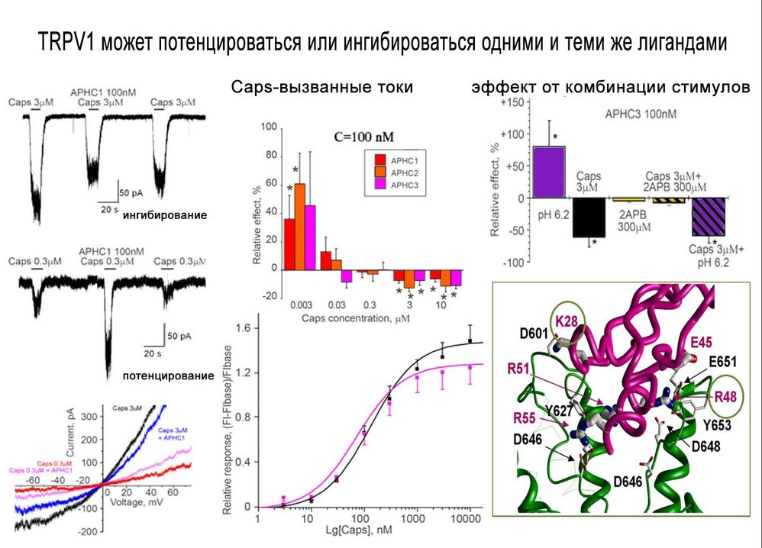
Лаборатория нейрорецепторов и нейрорегуляторов (С.А. Козлов)
УСТАНОВЛЕН РАЗНОНАПРАВЛЕННЫЙ МЕХАНИЗМ ДЕЙСТВИЯ ПЕПТИДНЫХ МОДУЛЯТОРОВ TRPV1 РЕЦЕПТОРА В РАЗЛИЧНЫХ УСЛОВИЯХ АКТИВАЦИИ РЕЦЕПТОРА
Изучено действие полипептидов APHC1, APHC2 и APHC3, ранее выделенных из морской анемоны Heteractis crispa, на рецепторы rTRPV1, экспрессированные в клетках CHO, с использованием методов электрофизиологии, флуоресцентной спектроскопии и молекулярного моделирования.
Установлено, что APHCs потенцируют ответ TRPV1, вызванный низкими (3-300 нМ) концентрациями специфичного агониcта — капсаицина, и ингибируют ответы при высоких (>3.0 мкМ) концентрациях активатора.
Были также найдены зависимости действия пептидов на TRPV1 при варьировании активаторов, таких как: 2APB и протоны, и на комбинированные активационные стимулы.
В итоге был установлен бимодальный механизм действия APHCs, зависящий от силы активируюшего стимула, — потенцирование малоамплитудных ответов рецептора и отсутствие эффекта/ингибирование высокоамплитудных ответов.
Предложена двойная «шлюзовая» модель активации TRPV1, которая предполагает, что APHC-полипептиды могут стабилизировать промежуточное состояние во время активации рецептора. Методом молекулярного моделирования установлен предполагаемый сайт связывания пептидов между парами внешних P-петель TRPV1.
Модуляторы с дуалистическим эффектом могут иметь определенное преимущество с точки зрения их практического медицинского применения, такие соединения не тормозят нормальную работу рецептора, однако в случае патологически сильной активации производят желаемый терапевтический эффект.
Nikolaev M.V. и др. (2017). TRPV1 activation power can switch an action mode for its polypeptide ligands. PLoS ONE, 12 (5), e0177077

Slide 42
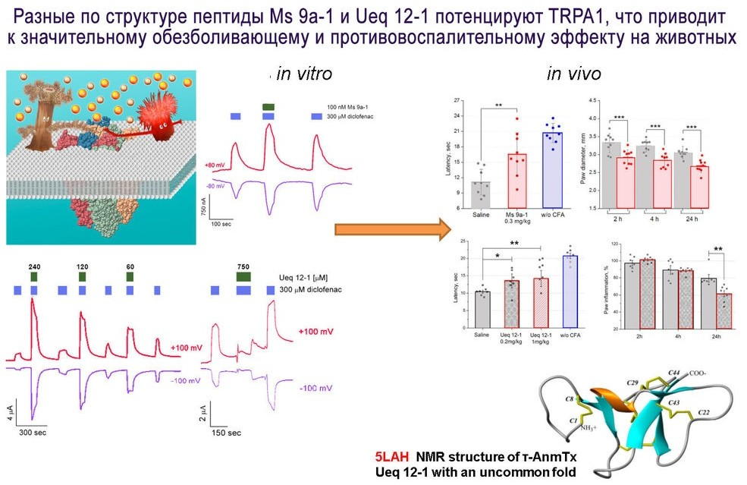
Лаборатория нейрорецепторов и нейрорегуляторов (С.А. Козлов)
Лаборатория биомолекулярной ЯМР-спектроскопии (А.С. Арсеньев)
Лаборатория лиганд-рецепторных взаимодействий (И.Е. Кашеверов)
ОТКРЫТЫ ПЕРВЫЕ ПЕПТИДНЫЕ ЛИГАНДЫ, ПОТЕНЦИРУЮЩИЕ ОТВЕТ TRPA1 РЕЦЕПТОРОВ НА АГОНИСТЫ, ПРОЯВЛЯЮЩИЕ ОБЕЗБОЛИВАЮЩИЙ И ПРОТИВОВОСПАЛИТЕЛЬНЫЙ ЭФФЕКТЫ
Из морских анемон видов Metridium senile и Urticina eques выделены и охарактеризованы анальгетические пептиды Мs9а-1 и Ueq 12-1. Пептид Мs9а-1 содержит 35 аминокислотных остатков, а его протранственная структура стабилизирована двумя дисульфидными мостиками подобно ранее описанным пептидам из морских анемон. Ueq 12-1 состоит из 45 аминокислотных остатков, включая 10 остатков цистеина с необычным распределением, образующих 5 дисульфидных связей, и является уникальным среди многообразия известных пептидов морских анемон. Являясь по сути принципиально новой обнаруженной пространственной структурой, пространственная укладка части полипептидной цепи молекулы Ueq 12-1 похожа на альфа дефензины млекопитающих. Возможно, именно поэтому пептид также обладает слабым антимикробным действием на грамм-положительные бактерии.
Структурно непохожие друг не друга пептиды Мs9а-1 и Ueq 12-1 имеют схожий механизм действия и одну биологическую мишень.
В тестах in vitro на ооцитах лягушки Xenopus laevis и клетках млекопитающих, экспрессирующих рецептор TRPA1, оба пептида усиливали действие прямых агонистов, таких как AITC и диклофенак.
В тестах in vivo на мышах введение пептидов внутривенно давало значительный анальгетический и противовоспалительный эффект, при этом сами пептиды при введении не вызывали ни болевых ощущений ни тепловую гиперчувствительность.
Обнаруженные эффекты пептидов связаны с тем, что при взаимодействии с TRPA1 пептиды делают рецептор более восприимчивым к распознаванию своих агонистов (потенцирующее действие), таким образом, при появлении эндогенных раздражителей, таких как, например, медиаторы воспаления, происходит десенситизация TRPA1-экспрессирующих нейронов.
Способность этих веществ избирательно усиливать активность белка TRPA1 открывает новые возможности фундаментальных исследований и служит основой создания лекарств от боли и воспаления.
Logashina Y.A. и др. (2017). New Disulfide-Stabilized Fold Provides Sea Anemone Peptide to Exhibit Both Antimicrobial and TRPA1 Potentiating Properties. Toxins (Basel), 9 (5),
Logashina Y.A. и др. (2017). Peptide from Sea Anemone Metridium senile Affects Transient Receptor Potential Ankyrin-repeat 1 (TRPA1) Function and Produces Analgesic Effect. J. Biol. Chem., 292 (7), 2992–3004

Slide 43
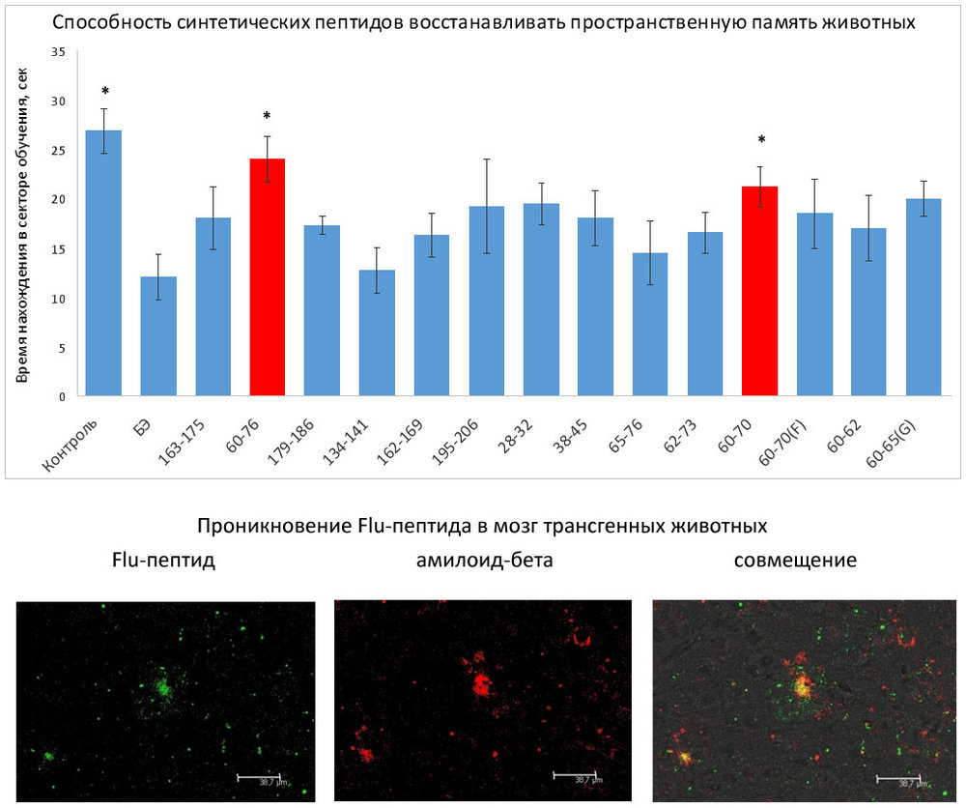
Лаборатория синтетических вакцин (О.М. Вольпина)
СИНТЕТИЧЕСКИЙ ФРАГМЕНТ РЕЦЕПТОРА КОНЕЧНЫХ ПРОДУКТОВ ГЛИКОЗОЛИРОВАНИЯ ПРЕДОТВРАЩАЕТ ПОТЕРЮ ПАМЯТИ И ЗАЩИЩАЕТ НЕЙРОНЫ МОЗГА У ЖИВОТНЫХ С ЭКСПЕРИМЕНТАЛЬНО ИНДУЦИРОВАННОЙ ФОРМОЙ БОЛЕЗНИ АЛЬЦГЕЙМЕРА
Установлена взаимосвязь между способностью пептидных фрагментов рецептора конечных продуктов гликозилирования предотвращать потерю памяти у животных с экспериментально индуцированной формой болезни Альцгеймера при интраназальном введении, при иммунизации и их способностью предотвращать гибель нейронов мозга и снижать уровень мозгового бета-амилоида. С помощью флуоресцентного производного активного пептида показано, что при интраназальном введении животным пептид проникает в мозг и солокализуется с бета-амилоидными бляшками. Установлено, что одной из молекулярных мишеней пептида является бета-амилоид. Эти данные являются основой для разработки новых средств терапии болезни Альцгеймера
Volpina O.M. и др. (2018). Synthetic fragment of receptor for advanced glycation end products prevents memory loss and protects brain neurons in olfactory bulbectomized mice. JAD, 61 (3),
Koroev D.O. и др. (2017). A synthetic fragment 60–70 of the receptor for advanced glycation end products exhibits a therapeutic effect in an animal model of Alzheimer’s disease. Russ. J. Bioorgan. Chem., 43 (42), 150–154

Slide 44
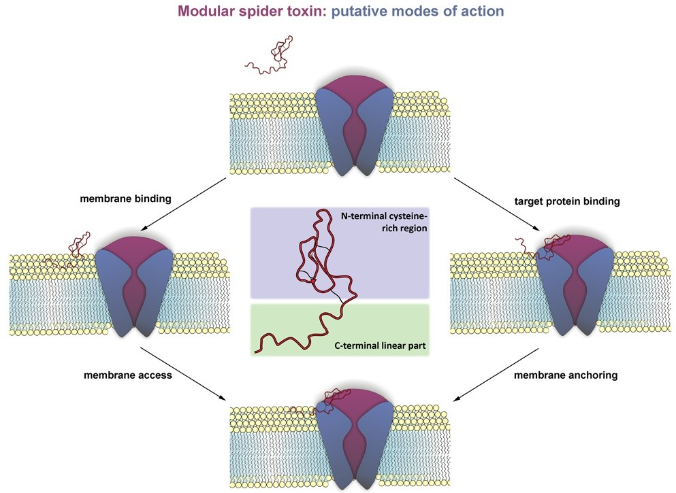
Лаборатория молекулярных инструментов для нейробиологии (А.А. Василевский)
Лаборатория биомолекулярной ЯМР-спектроскопии (А.С. Арсеньев)
СТРУКТУРА ДВУДОМЕННЫХ ТОКСИНОВ ПАУКОВ
В яде многих пауков обнаружены двудоменные токсины, объединяющие в своей структуре модули, похожие на «простые» однодоменные токсины. Мы провели детальное структурное исследование тех токсинов, что состоят из дисульфид-богатых (похожих на обычные нейротоксины) и линейных (похожих на обычные цитотоксины) модулей.
Линейные модули могут служить для ассоциации двудоменных токсинов с мембранами вследствие формирования амфифильных спиралей, характерных для мембрано-активных пептидов.
Предложен механизм действия двудоменных токсинов по типу «мембранного доступа» (membrane access): линейные модули взаимодействуют с липидным бислоем, а дисульфид-богатые – с белковым рецептором.
Nadezhdin K.D. и др. (2017). Modular toxin from the lynx spider Oxyopes takobius: Structure of spiderine domains in solution and membrane-mimicking environment. Protein Sci., 26 (3), 611–616
Oparin P.B. и др. (2016). Structure of purotoxin-2 from wolf spider: modular design and membrane-assisted mode of action in arachnid toxins. Biochem. J., 473 (19), 3113–26
Kuzmenkov A.I. и др. (2016). Lachesana tarabaevi, an expert in membrane-active toxins. Biochem. J., 473 (16), 2495–506
Vassilevski A.A. и др. (2013). Spider toxins comprising disulfide-rich and linear amphipathic domains: a new class of molecules identified in the lynx spider Oxyopes takobius. FEBS J., 280 (23), 6247–61
Kuzmenkov A.I. и др. (2013). Cysteine-rich toxins from Lachesana tarabaevi spider venom with amphiphilic C-terminal segments. Biochim. Biophys. Acta, 1828 (2), 724–31

Slide 45
ОТДЕЛ МОЛЕКУЛЯРНОЙ БИОЛОГИИ И БИОТЕХНОЛОГИИ РАСТЕНИЙ
(член-корреспондент РАН С.К. Завриев)
ЛАБОРАТОРИЯ МОЛЕКУЛЯРНОЙ ДИАГНОСТИКИ
С.К. Завриев
ЛАБОРАТОРИЯ МОЛЕКУЛЯРНОЙ БИОИНЖЕНЕРИИ
К.А. Мирошников
ЛАБОРАТОРИЯ ЭКСПРЕССИОННЫХ СИСТЕМ И МОДИФИКАЦИИ ГЕНОМА РАСТЕНИЙ
С.В. Долгов (ФИБХ)
ЛАБОРАТОРИЯ БИОТЕХНОЛОГИИ РАСТЕНИЙ (ФИБХ)
Я.И. Бурьянов
ЛАБОРАТОРИЯ МОЛЕКУЛЯРНЫХ ОСНОВ СТРЕССОУСТОЙЧИВОСТИ РАСТЕНИЙ
М.Э. Тальянский (ФИБХ)
ГРУППА ЛЕСНОЙ БИОТЕХНОЛОГИИ (ФИБХ)
К.А. Шестибратов

Slide 46
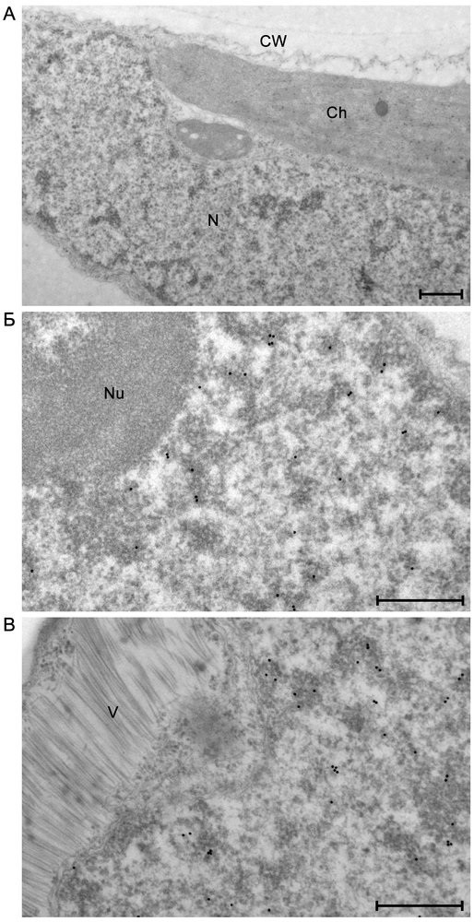
Лаборатория молекулярной диагностики (С.К. Завриев)
СУБКЛЕТОЧНАЯ ЛОКАЛИЗАЦИЯ
И ДЕТЕКЦИЯ БЕЛКА ОРТ6 ВИРУСА
ТАБАЧНОЙ МОЗАИКИ С ПОМОЩЬЮ ИММУНОЭЛЕКТРОННОЙ МИКРОСКОПИИ
В предшествующих исследованиях было показано, что геномы ряда тобамовирусов в дополнение к генам белка оболочки, транспортного белка и цистрону, кодирующему различные домены РНК_полимеразы, содержат слабо консервативный короткий ген ОРТ6 .
В данной работе с помощью биохимических и иммунологических методов было доказано, что в зараженных двумя изолятами вируса табачной мозаики (ВТМ, штамм U1) растениях действительно накапливается пептид ОРТ6.
При этом в отличие от скоплений вирусных частиц, обнаруженных в цитоплазме клеток, продукт ОРТ6 выявлен в основном в ядрах, что соответствует ранее опубликованным данным по временной экспрессии изолированной ОРТ6 штамма U1.
Кроме того, нами получены новые данные, подтверждающие существование генов OРТ6 в ви ромах целого ряда тобамовирусов.
Erokhina N. и др. (2017). Subcellular localization and detectiomn of Tobacco mosaic virus ORF6 protein by immunoelectron microscopy. Biochemistry-Moscow, 82 (1), 60–66

Slide 47
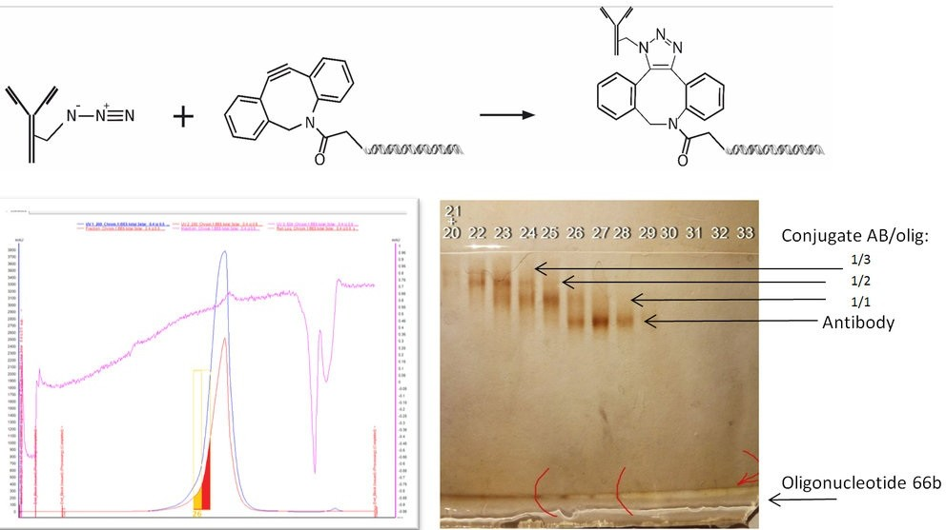
Лаборатория молекулярной диагностики (С.К. Завриев)
ПОЛУЧЕН КОВАЛЕНТНЫЙ КОНЪЮГАТ ДНК-АНТИТЕЛО
ДЛЯ ИСПОЛЬЗОВАНИЯ В ИММУНО-ПЦР
Конъюгат антитела и одноцепочечного олигонуклеотида был получен с использованием биоортогональной реакции азид-алкинового циклоприсоединения, промотируемого напряжением.
Антитело модифицировали сульфотетрафторфениловым эфиром азидокапроновой кислоты; для модификации олигонуклеотида с введенной при синтезе аминогруппой использовали N-гидроксисукцинимидный эфир дибензоциклоактина.
Получены конъюгаты со степенью меченья 1-3 олигонуклеотида на антитело.

Slide 48
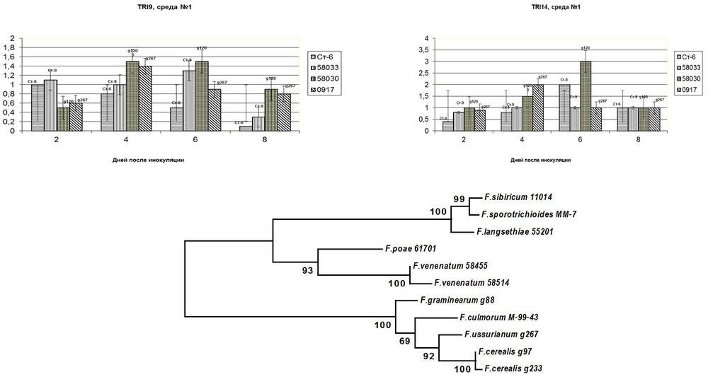
Лаборатория молекулярной диагностики (С.К. Завриев)
ИЗУЧЕНИЕ ЭКСПРЕССИИ ГЕНОВ ТРИХОТЕЦЕНОВОГО КЛАСТЕРА У ГРИБОВ Fusarium Graminearum И F. Ussurianum В РАЗЛИЧНЫХ УСЛОВИЯХ КУЛЬТИВИРОВАНИЯ И ИХ ТОКСИГЕННОСТИ
Была изучена динамика экспрессии генов трихотеценового кластера, включающего в себя 12 генов, ответственных за регуляцию и отдельные этапы биосинтеза микотоксинов. Для этого были выбраны токсигенных штаммы F. graminearum (Ст-6 и Ст-9) и F. ussurianum (g. 120 и g. 267).
Продемонстрировано наличие 3 групп генов, отличающихся друг от друга по уровням и временным параметрам экспрессии. Особое внимание нами было уделено двум генам, функциональное значение которых на сегодняшний день не вполне ясно –TRI9 и TRI14.
Показано, что экспрессия этих двух генов сохранялась на низком уровне в течение всего процесса культивирования.
Впервые расшифрованы нуклеотидные последовательности и определены вероятные структуры белков, кодируемых геном TRI14 у видов F. poae, F. sambucinum, F. langsethiae, F. venenatum, F. cerealis.

Slide 49
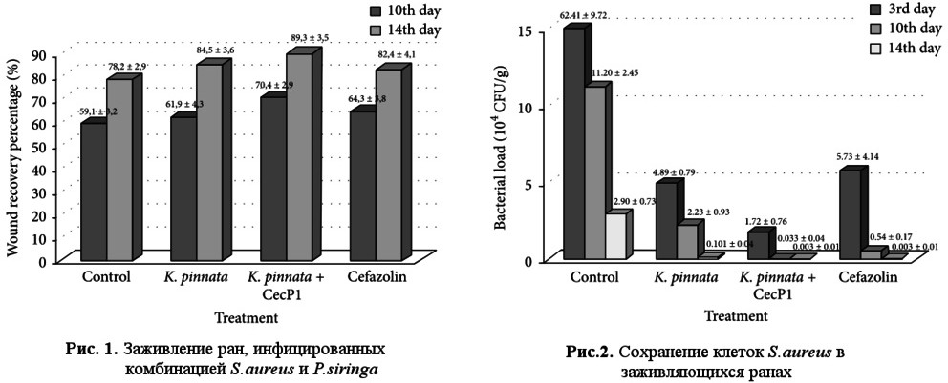
Лаборатория биотехнологии растений (Я.И. Бурьянов)
БИОЛОГИЧЕСКАЯ АКТИВНОСТЬ ЭКСТРАКТА ЦЕКРОПИН Р1 ЭКСПРЕССИРУЮЩИХ РАСТЕНИЙ КАЛАНХОЭ
В экспериментах на растениях и животных исследован водный экстракт полученных в лаборатории растений каланхоэ перистого (Kalanchoe pinnata L.), экспрессирующих ген антимикробного пептида цекропина P1 (сесР1).
Экстракт эффективно индуцирует ризогенез у каллусов трудных для дифференцировки in vitro растений Mesembryanthemum crystallinum.
Обнаружена высокая ранозаживляющая (рис. 1) и антимикробная активность экстракта сесР1-растений, превосходящая эффективность антибиотика цефазолина в отношение возбудителей гнойных инфекций Staphylococcus aureus и Pseudomonas aeruginosa (рис. 2) и противогрибкового препарата клотримазола в отношение высоковирулентного клинического изолята Candida albicans.
Полученные результаты указывают на перспективность использования сесР1-растений каланхоэ в экспериментальной биологии и фармакологии.
Захарченко Н.С. и др. (2018). Биологическая активность экстрактов цекропин Р1-синтезирующих растений каланхоэ: перспективы для фармакологии. Физиология растений, 65 (1), 94–100
Lebedeva A.A. и др. (2017). Bactericide, Immunomodulating, and Wound Healing Properties of Transgenic Kalanchoe pinnata Synergize with Antimicrobial Peptide Cecropin P1 In Vivo. J Immunol Res, 2017, 4645701
Zakharchenko N.S. и др. (2017). Immunomodulating and Revascularizing Activity of Kalanchoe pinnata Synergize with Fungicide Activity of Biogenic Peptide Cecropin P1. J Immunol Res, 2017, 3940743

Slide 50
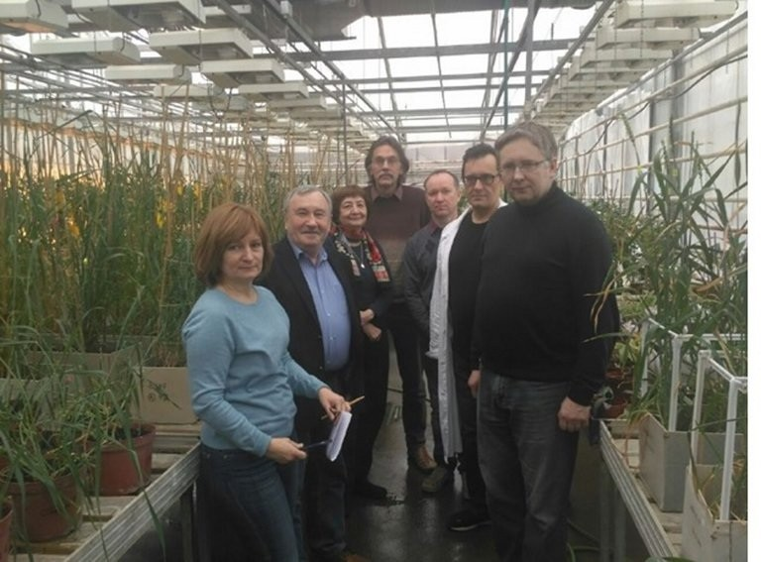
Лаборатория молекулярных основ стрессоустойчивости растений (М.Э. Тальянский)
Лаборатория экспрессионных систем и модификации генома растений «БИОТРОН»
(С.В. Долгов)
МЕГАГРАНТ ПРАВИТЕЛЬСТВА РОССИЙСКОЙ ФЕДЕРАЦИИ
Лаборатория молекулярных основ стрессоустойчивости растений была создана в 2017 году, после получения профессором
M. Тальянским мегагранта правительства РФ для проведения работ по теме:«Новые функции клеточного ядра и комплексная устойчивость растений картофеля к болезням и физиологическим стрессам».
Деятельность лаборатории направлена на получение всесторонних знаний о механизмах комплексных стрессов в растениях и идентификацию ключевых целевых генов, необходимых для защиты растений от влияния различных стрессов на рост, развитие и продуктивность растений.

Slide 51
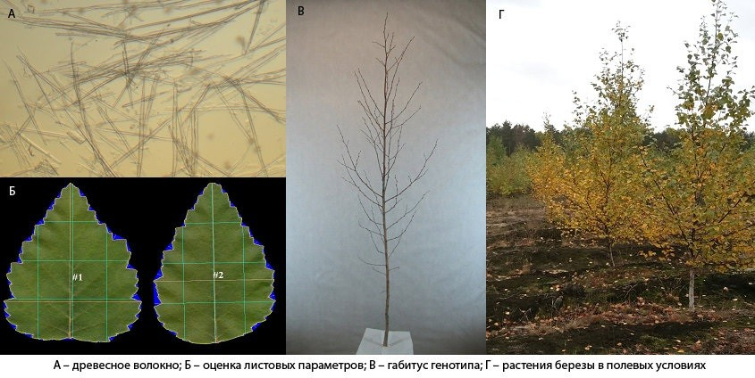
Группа лесной биотехнологии (К.А. Шестибратов)
СОРТ БЕРЕЗЫ ПУШИСТОЙ (BETULA PUBESCENS EHRH.) БЕЛРОС-3
Береза является основной лесообразующей лиственной породой Российской Федерации, занимая 15% площади лесопокрытых земель. До настоящего времени в Государственном реестре селекционных достижений не зарегистрировано ни одного сорта березы. Впервые в России создан сорт березы пушистой, который отличается от неселекционных генотипов высокой стабильностью различных ростовых характеристик, повышенной продуктивностью и увеличенными размерами древесного волокна. Генотип может быть использован в плантационных насаждениях интенсивного типа.

Slide 52
ОТДЕЛ ХИМИЧЕСКОЙ БИОЛОГИИ ГЛИКАНОВ И ЛИПИДОВ
(д.х.н. Н.В. Бовин)
ЛАБОРАТОРИЯ УГЛЕВОДОВ
Н.В. Бовин
ЛАБОРАТОРИЯ ХИМИИ ЛИПИДОВ
Е.Л. Водовозова

Slide 53
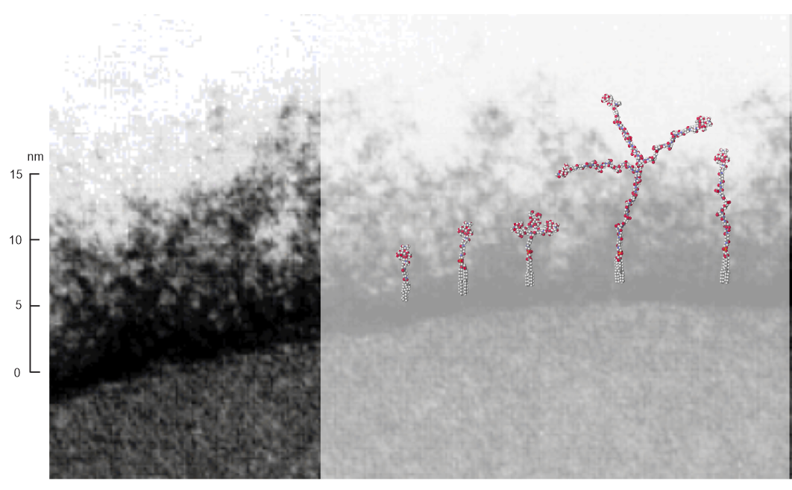
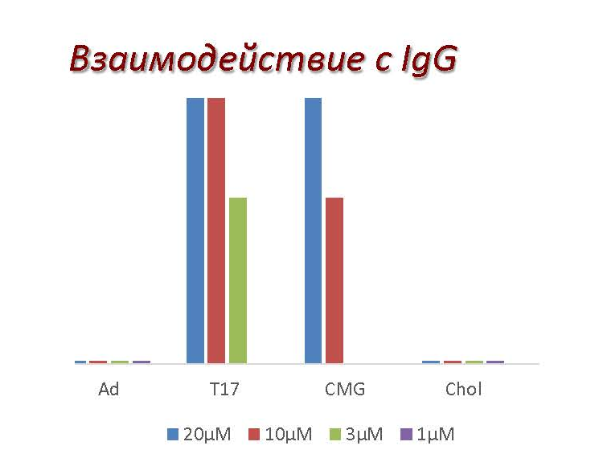
Лаборатория углеводов (Н.В. Бовин)
РАЗРАБОТАНЫ ХИМИЧЕСКИЙ ИНСТРУМЕНТАРИЙ И МЕТОДОЛОГИЯ
ДЛЯ ВСТРАИВАНИЯ ГЛИКАНА В ЗАДАННЫЙ СЛОЙ ГЛИКОКАЛИКСА КЛЕТКИ
Гликолипиды встраивали в эритроциты и изучали их взаимодействие с антителами против данного гликана (IgG, как моно-, так и поликлональные человека). Короткие гликолипиды в составе таких эритроцитов СОВСЕМ не взаимодействуют с IgG. Химическое присоединение этого гликана (результат не показан) к белкам периферии гликокаликса было эквивалентно встраиванию трехантенника Т17.
Пять синтетических конструктов, состоящих из гликана (группа крови А), разных спейсеров и липида (DOPE или холестерин). Спейсеры длиной до 20 нм реально жесткие. Гликолипиды наложены на ЭМ изображение мембраны эритроцита (в реальном масштабе). Только четвертый и пятый выходят за пределы гликокаликса и поэтому доступны для узнавания извне.

Slide 54
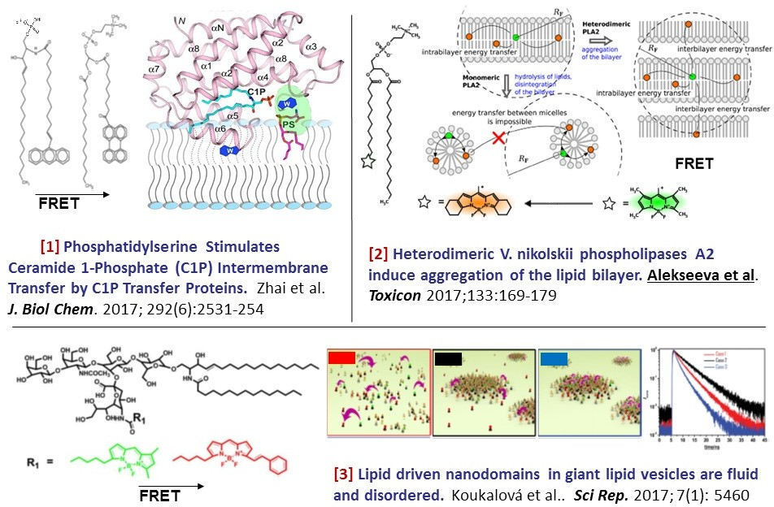
Лаборатория химии липидов (Е.Л. Водовозова)
Лаборатория молекулярной токсинологии (Ю.Н. Уткин )
НОВЫЕ ФЛУОРЕСЦЕНТНЫЕ ЗОНДЫ ДЛЯ ИССЛЕДОВАНИЯ
СТРОЕНИЯ И ФУНКЦИЙ МЕМБРАН
С помощью антрилвинил-периленоильной FRET-пары (FRET - Förster resonance energy transfer) фосфолипидных зондов показано, что на поверхности церамид-1-фосфат-переносящего белка существуют регуляторные центры взаимодействий с головными группами фосфоглицеридов в липидной мембране, в отличие от других представителей суперсемейства гликолипид-переносящих белков, специфичных к гликолипидам [1].
С помощью новой BODIPY FRET-пары фосфатидилхолиновых зондов показано, что действие гетеродимерных фосфолипаз А2 из яда гадюки Никольского на отрицательно заряженные липидные бислои приводит к агрегации и стэкингу мембран; это может являться одним из механизмов биологической активности фосфолиазы А2 [2].
Методом FRET между BODIPY-ганглиозидными зондами в сочетании с симуляцией Монте-Карло показано, что в модельных мембранах, имитирующих плазмалемму, образуются сфингомиелин-холестериновые 10-нм-домены (рафты) с жидкокристаллической неупорядоченной фазой [3].
Zhai X., Gao Y.G., Mishra S.K., Simanshu D.K., Boldyrev I.A., Benson L.M., Bergen H.R. 3rd, Malinina L., Mundy J., Molotkovsky J.G., Patel D.J., Brown R.E. (2017). Phosphatidylserine Stimulates Ceramide 1-Phosphate (C1P) Intermembrane Transfer by C1P Transfer Proteins. J. Biol. Chem. 292 (6), 2531–2541.
Alekseeva A.S., Tretiakova D.S., Chernikov V.P., Utkin Y.N., Molotkovsky J.G., Vodovozova E.L., Boldyrev I.A. (2017). Heterodimeric V. nikolskii phospholipases A2 induce aggregation of the lipid bilayer. Toxicon 133, 169–179.
Koukalová A., Amaro M., Aydogan G., Gröbner G., Williamson P.T.F., Mikhalyov I., Hof M., Sachl R. (2017). Lipid Driven Nanodomains in Giant Lipid Vesicles are Fluid and Disordered. Sci Rep 7 (1), 5460.

Slide 55
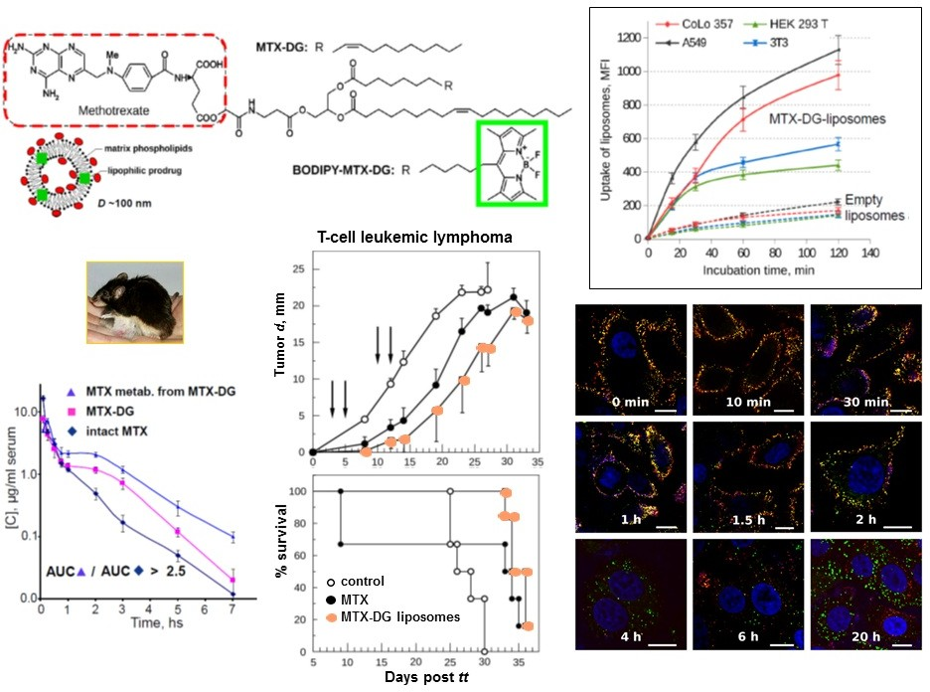
Лаборатория химии липидов (Е.Л. Водовозова)
Лаборатория биотехнологии (А.И. Мирошников)
ЛИПОСОМЫ С ЛИПОФИЛЬНЫМ ПРОЛЕКАРСТВОМ МЕТОТРЕКСАТА: ВЗАИМОДЕЙСТВИЯ С ОПУХОЛЕВЫМИ КЛЕТКАМИ И ИССЛЕДОВАНИЯ IN VIVO
Ранее нами разработаны 100-нм-липосомы, несущие в липидном бислое широко используемый цитостатический агент метотрексат (МТХ) в виде диглицеридного эфира (MTX-DG, липофильное пролекарство).
В данной работе изучены взаимодействия MTX-DG-липосом с опухолевыми клетками мыши и человека с помощью флуоресцентных методов. Липосомы содержали флуоресцентные аналоги фосфатидилхолина и MTX-DG.
Клетки карциномы накапливали в 5 раз больше MTX-DG-липосом, чем липосом без пролекарства.
С помощью ингибиторов эндоцитоза показано, что липосомы доставляют MTX-DG в клетку посредством нескольких механизмов. После связывания с клеткой липосомы остаются интактными 1.5-2 ч, затем сливаются с клеточной мембраной, и далее компоненты липосом раздельно интернализуются клеткой.
По данным анализа содержания МТХ в плазме крови мышей в зависимости от времени, после i.v. введения MTX-DG-липосом величина AUC (площадь под кривой) для МТХ, метаболизировавшего из MTX-DG-липосом, превысила в 2,5 раза этот параметр, полученный после введения интактного МТХ.
Результаты свидетельствуют о преимуществах применения липосомальной формы для лечения системных проявлений гематологических злокачественных заболеваний. Введение MTX-DG-липосом мышам с перевитой Т-клеточной лейкемической лимфомой в щадящем режиме (4 i.v. в низко-средней дозе) показало уменьшение токсичности и усиление ингибирования роста лимфомы по сравнению с МТХ.
Alekseeva A.S., Moiseeva E.V., Onishchenko N.R., Boldyrev I.A., Singin A.S., Budko A.P., Shprakh Z.S.,Molotkovsky J.G., Vodovozova E.L. (2017). Liposomal formulation of a methotrexate lipophilic prodrug: assessment in tumor cells and mouse T-cell leukemic lymphoma. Int J Nanomedicine 12, 3735–3749.

Slide 56
ОТДЕЛ БИОМОЛЕКУЛЯРНОЙ ХИМИИ
(д.х.н. И.В. Ямпольский)
ЛАБОРАТОРИЯ ХИМИИ МЕТАБОЛИЧЕСКИХ ПУТЕЙ
И.В. Ямпольский
ГРУППА ХИМИИ ГЕТЕРОЦИКЛИЧЕСКИХ СОЕДИНЕНИЙ
М.С. Баранов
ГРУППА СИНТЕТИЧЕСКОЙ БИОЛОГИИ
ХХХ
ГРУППА СИНТЕТИЧЕСКОЙ БИОЛОГИИ
К.С. Саркисян
ГРУППА БИОИНЖЕНЕРИИ РЕПОРТЕРНЫХ БЕЛКОВ (ФИБХ)
А.Ю. Гороховатский

Slide 57
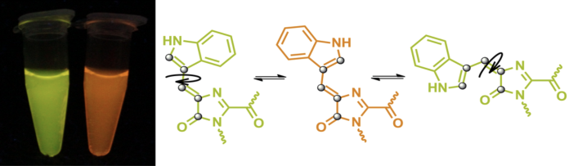
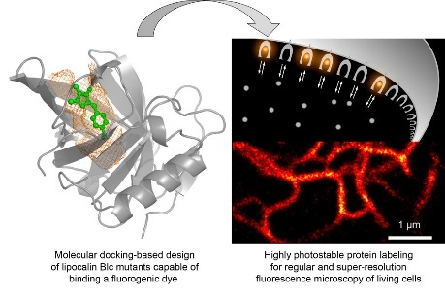
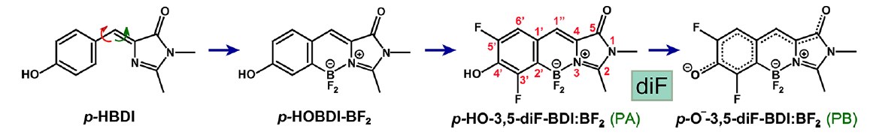
Группа химии гетероциклических соединений (М.С. Баранов)
Группа синтетической биологии (К.С. Саркисян)
Лаборатория химии метаболических путей рук. (И.В. Ямпольский)
Лаборатория биофотоники (К.А. Лукьянов)
1. Bozhanova et al., “Yellow and Orange Fluorescent Proteins with Tryptophan-based Chromophores”
ACS Chemical Biology 2017 IF 4.995
Созданы новые флуоресцентные белки с хромофором на основе триптофана и предложен механизм, объясняющий существование двух спектральных типов таких белков.
2. Bozhanova et al., “Protein labeling for live cell fluorescence microscopy with a highly photostable renewable signal” Chemical Science 2017, IF 8.668
Создана панель флуорогенных белков и соответствующих химических красок с различной аффинностью. Краски позволяют получать сигнал с высокой фотостабильностью и хорошо подходят для микроскопии сверхвысокого разрешения.
3. Chen, et al., “Unveiling Structural Motions of a Highly Fluorescent Superphotoacid by Locking and Fluorinating the GFP Chromophore in Solution”, J. Phys. Chem. Lett. 2017, IF 8.334
На основе хромофора GFP создана группа новых суперфотокислот

Slide 58
ОТДЕЛ БИОМАТЕРИАЛОВ И БИОНАНОТЕХНОЛОГИЙ
(д.ф.-м.н. В.А. Олейников)
ЛАБОРАТОРИЯ МОЛЕКУЛЯРНОЙ БИОФИЗИКИ
В.А. Олейников
ЛАБОРАТОРИЯ ПОЛИМЕРОВ ДЛЯ БИОЛОГИИ
В.П. Зубов
ГРУППА БИОМЕДИЦИНСКИХ МАТЕРИАЛОВ
Е.А. Марквичева
ЛАБОРАТОРИЯ ИММУНОХИМИИ (ФИБХ)
А.Ф. Бровко
ГРУППА МОЛЕКУЛЯРНОЙ ЭКОЛОГИИ (ФИБХ)
О.Е. Трубецкая

Slide 59
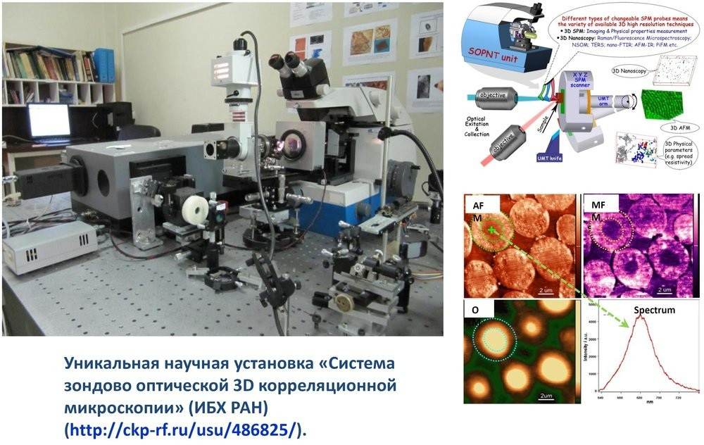
Лаборатория молекулярной биофизики (В.А. Олейников)
УНИКАЛЬНАЯ НАУЧНАЯ УСТАНОВКА «СИСТЕМА ЗОНДОВО-ОПТИЧЕСКОЙ 3D КОРРЕЛЯЦИОННОЙ МИКРОСКОПИИ»
Разработана, сконструирована, изготовлена и включена в государственный реестр уникальных научных экспериментальных установок «Система зондово-оптической 3D корреляционной микроскопии».
Новый прибор предназначен для получения трехмерных изображений биологических и других объектов, реконструкции 3- D распределения различных физико-химических параметров по объему объекта, включая определение химического состава в локальных областях объекта с разрешением, соответствующем нанометровому диапазону.
Доступны все методы сканирующей зондовой микроскопи (контактный, полуконтактный, динамическая контактная (taping mode), атомно-, магнитно-, электронносиловая микроскопия, Кельвин (Kelvin-mode) и сканирующая микроскопия распределения токов. Имеется также возможность использования конфокальной флуоресцентной спектроскопии, спектроскопии комбинационного рассеяния, включая SERS и TERS, и сканирующая микроскопия ближнего поля (SNOM). Разрешение ультрамикротомографии – 20 нм. Инструмент включает программное обеспечение для реконструкции трехмерной реконструкции морфологической / оптической структуры образцов.
На рисунке показан внешний вид уникальной установки, схема действия и пример применения. В качестве домонстрации возможностей применения и получения 3-D информации об микрообъектах, определена «архитектура» магнитно-флуоресцентных микросфер для клинической диагностики и систем доставки лекарств, определенная с использование ультрамикротомографии, флуоресцентной микроспектроскопии и магнитно-силовой микроскопии.
Mochalov K.E. и др. (2017). An instrumental approach to combining confocal micro-spectroscopy and 3D scanning probe nanotomography. Ultramicroscopy, 182, 118–123
Efimov A.E. и др. (2017). A novel design of a scanning probe microscope integrated with an ultramicrotome for serial block-face nanotomography. Rev Sci Instrum, 88 (2), 023701

Slide 60
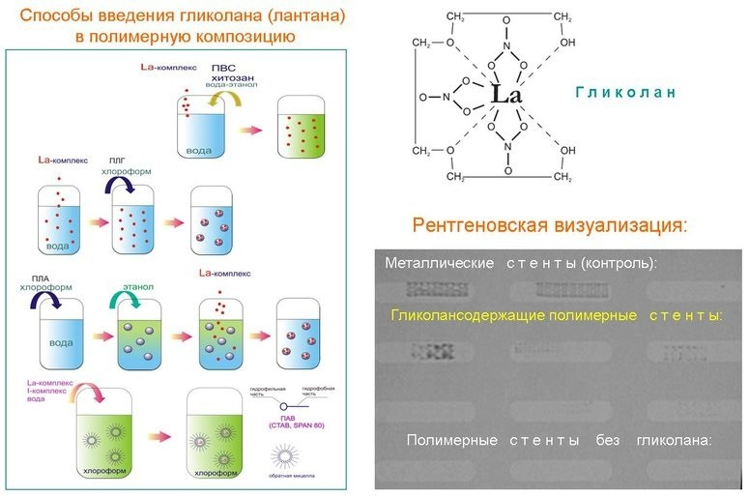
Лаборатория полимеров для биологии (В.П. Зубов)
КОМПОЗИЦИОННЫЙ МАТЕРИАЛ ДЛЯ РЕНТГЕНОКОНТРАСТНОЙ ВИЗУАЛИЗАЦИИ НЕРЕНТГЕНОКОНТРАСТНЫХ ИМПЛАНТАТОВ
Разработаны биосовместимые биоразлагаемые полимерные покрытия на основе полимолочной кислоты с включенным гликоланом (или лантаном) для использования в составе полимерных биодеградируемых сосудистых стентов (и других полимерных имплантатов), что обеспечивает за счет условий включения удовлетворительную рентгеноконтрастность не только во время процедуры установки стента пациенту, но и после установки, и одновременно обеспечивает дополнительный положительный эффект за счет терапевтических свойств гликолана.
Гликолан– комплексное соединение азотнокислого лантана и триэтиленгликоля – La (NO₃) ₃ • C₆H₁₄O₄ • mH₂O, обладет антимикробным действием.
Генералова А.Н., Простякова А.И., Пашкин И.И., Зубов В.П., Капустин Д.В. Композиционный материал для рентгеноконтрастной визуализации нерентгеноконтрастных имплантатов. Патент РФ № 2599510 (15.09.2016).

Slide 61

Лаборатория молекулярной экологии (О.Е. Трубецкая)
ТРЕХМЕРНЫЕ СПЕКТРЫ ФЛУОРЕСЦЕНЦИИ КАК ТЕСТ-СИСТЕМА
ДЛЯ ОЦЕНКИ ЭФФЕКТИВНОСТИ ПРЕПАРАТИВНОГО
ФРАКЦИОНИРОВАНИЯ ГУМИНОВЫХ ВЕЩЕСТВ РАЗЛИЧНОГО ГЕНЕЗИСА
В последние годы для изучения сложных гетерогенных смесей, в том числе и природных гуминовых веществ, широкое применение получила трехмерная флуоресцентная спектроскопия, основанная на компьютерном анализе данных, полученных после снятия нескольких десятков спектров испускания одного и того же образца при различных длинах волн возбуждения заданного диапазона. Совокупность данных позволяет получать трехмерные флуоресцентные диаграммы с идентификацией всех возможных максимумов флуоресценции и их интенсивностей.
Данный метод был освоен и впервые в России использован в качестве тест-системы для оценки эффективности фракционирования гуминовых веществ различного происхождения с целью выделения и идентификации индивидуальных флуорофоров и фотохимически активных компонентов.
На рисунке представлены трехмерные флуоресцентные диаграммы исходного препарата растворенного органического вещества из реки Сувани и его фракций, полученных с помощью препаративной эксклюзивной хроматографии.
Трехмерная флуоресцентная диаграмма позволяет не только оценить эффективность фракционирования, но и служит прямым подтверждением супрамолекулярной организации природных гуминовых веществ.
Trubetskoi O.A., Trubetskaya O.E. Three-dimensional fluorescence analysis of chernozem humic acids and their electrophoretic fractions. Eurasian Soil Science (2017) 50:1018-1024. (Перевод: Почвоведение 2017, № 9, с.1057-1064). DOI:10.7868/S0032180X17090088
Трубецкой О.А., Трубецкая О.Е. Идентификация флуорофоров органического вещества природной воды. Водные ресурсы (2017) Принята к опубликованию.

Slide 62
ОТДЕЛ ГЕНОМИКИ АДАПТИВНОГО ИММУНИТЕТА
(д.б.н. Д.М. Чудаков)
ЛАБОРАТОРИЯ МЕТОДОВ ИММУНОСЕКВЕНИРОВАНИЯ
Д.М. Чудаков
ЛАБОРАТОРИЯ СРАВНИТЕЛЬНОЙ И ФУНКЦИОНАЛЬНОЙ ГЕНОМИКИ
Ю.Б. Лебедев
ГРУППА СТРУКТУРНОЙ ОРГАНИЗАЦИИ Т-КЛЕТОЧНОГО ИММУНИТЕТА
О.В. Британова
ГРУППА АЛГОРИТМОВ ИММУНОСЕКВЕНИРОВАНИЯ
М.А. Шугай

Slide 63

Отдел геномики адаптивного иммунитета (Д.М. Чудаков)
СИСТЕМНЫЕ ИССЛЕДОВАНИЯ АДАПТИВНОГО ИММУНИТЕТА
ЧЕЛОВЕКА И МОДЕЛЬНЫХ ЖИВОТНЫХ
С использованием разработанных коллективом молекулярных и биоинформатических методов, проведен цикл работ по системному изучению адаптивного иммунитета человека и модельных животных.
По результатам цикла работ в 2017 году опубликовано 16 статей в рецензируемых журналах, в том числе Nature, Nature Biotechnology, Nature Immunology, Nature Communications, NAR, Leukemia, с суммарным импакт-фактором более 170.
Сравнительный анализ репертуаров альфа-цепей Т-клеточных рецепторов двух функциональных субпопуляций регуляторных T-лимфоцитов, а также эффекторных CD4 Т лимфоцитов селезенки и лимфоузлов модельных мышей.

Slide 64

Отдел геномики адаптивного иммунитета (Д.М. Чудаков)
СИСТЕМНЫЕ ИССЛЕДОВАНИЯ АДАПТИВНОГО ИММУНИТЕТА
ЧЕЛОВЕКА И МОДЕЛЬНЫХ ЖИВОТНЫХ

Slide 65

Отдел геномики адаптивного иммунитета (Д.М. Чудаков)
СИСТЕМНЫЕ ИССЛЕДОВАНИЯ АДАПТИВНОГО ИММУНИТЕТА
ЧЕЛОВЕКА И МОДЕЛЬНЫХ ЖИВОТНЫХ

Slide 66

Отдел «Учебно-научный центр» (Т.В. Овчинникова)
ДИМЕРИЗАЦИЯ β-ШПИЛЕЧНЫХ АНТИМИКРОБНЫХ ПЕПТИДОВ ИГРАЕТ КЛЮЧЕВУЮ РОЛЬ В ПРОЯВЛЕНИИ ЦИТОТОКСИЧНОСТИ,
НО НЕ АНТИМИКРОБНОЙ АКТИВНОСТИ
Антимикробные пептиды ареницины были обнаружены нами ранее в целомоцитах морского кольчатого червя пескожила Arenicola marina. В 2017 г. исследована взаимосвязь структуры аналогов β-шпилечного антимикробного пептида ареницина-1 и их биологической активности с целью поиска подходов, позволяющих снизить цитотоксичность природного пептида и создать терапевтически ценные препараты. Для этого с использованием методов сайт-направленного мутагенеза и гетерологической экспрессии в бактериальной системе был создан широкий спектр аналогов ареницина-1 (более 50 пептидов), различающихся по гидрофобности, суммарному заряду, длине цепи.
Полученные данные указывают на то, что переход пептида в форму димера, а не его высокая гидрофобность является ключевым фактором, обуславливающим проявление цитотоксических свойств природным пептидом.
Выраженная бактерицидная активность в отношении патогенных бактерий, в том числе, мультирезистентных штаммов, а также высокий терапевтический индекс позволяют рассматривать сконструированные аналоги ареницина в качестве перспективных прототипов антибиотиков нового поколения с широким спектром действия.
Panteleev P.V. и др. (2017). Dimerization of the antimicrobial peptide arenicin plays a key role in the cytotoxicity but not in the antibacterial activity. Biochem. Biophys. Res. Commun., 482 (4), 1320–1326
Panteleev P.V. и др. (2017). A Therapeutic Potential of Animal β-hairpin Antimicrobial Peptides. Curr. Med. Chem., 24 (17), 1724–1746
Panteleev P.V. и др. (2016). Bioengineering and functional characterization of arenicin shortened analogs with enhanced antibacterial activity and cell selectivity. J. Pept. Sci., 22 (2), 82–91
Panteleev P.V. и др. (2015). Design of antimicrobial peptide arenicin analogs with improved therapeutic indices. J. Pept. Sci., 21 (2), 105–13

Slide 67

Отдел «Учебно-научный центр» (Т.В. Овчинникова)
Лаборатория биомолекулярной ЯМР-спектроскопии (А.С. Арсеньев)
Группа структурной биологии ионных каналов (З.О. Шенкарёв)
РАСКРЫТ МЕХАНИЗМ СВЯЗЫВАНИЯ И ПЕРЕНОСА ЛИПИДОВ РАСТИТЕЛЬНЫМИ ЛИПИД-ТРАНСПОРТИРУЮЩИМИ БЕЛКАМИ
Новые липид-транспортирующие белки (LTP) чечевицы, гороха и укропа были выделены и охарактеризованы в Учебно-научном центре ранее.
В 2017 г. нами показана способность растительных LTP с различной эффективностью связывать и переносить широкий спектр липидных молекул. Установлено, что аффинность LTP по отношению к насыщенным и ненасыщенным жирным кислотам возрастает по мере уменьшения длины ацильных цепей.
Показано, что LTP эффективнее переносят анионный липид DMPG, чем цвиттерионный DMPC.
Методами ЯМР-спектроскопии подтверждена более высокая аффинность LTP к анионным липидам и молекулам с небольшим размером гидрофобных цепей.
Определена пространственная структура комплекса Lc-LTP2/LPPG. Установлено, что размер внутренней гидрофобной полости LTP увеличивается от 600 до 1000 А³ при связывании с липидами. Ацильные цепи LPPG или DMPG занимают пространство гидрофобной полости LTP, а головки липидов выступают наружу между α–спиральными участками Н1 и Н3. Другой вход в гидрофобную полость Lc-LTP2, ограниченный петлей между α–спиралями H2-H3 и С-концевым участком, играет важную роль во взаимодействии с поверхностью мембраны, участвует в поглощении липидов и определяет селективность LTP по отношению к лиганду.
Полученные результаты впервые раскрывают механизм связывания и переноса липидов посредством LTP и углубляют понимание биологической роли растительных LTP.
Shenkarev Z.O. и др. (2017). Ligand Binding Properties of the Lentil Lipid Transfer Protein: Molecular Insight into the Possible Mechanism of Lipid Uptake. Biochemistry, 56 (12), 1785– 1796
Ovchinnikova T.V. и др. (2016). Plant pathogenesis-related proteins PR-10 and PR-14 as components of innate immunity system and ubiquitous allergens. Curr. Med. Chem., ,
Bogdanov I.V. и др. (2016). A novel lipid transfer protein from the pea Pisum sativum: isolation, recombinant expression, solution structure, antifungal activity, lipid binding, and allergenic properties. BMC Plant Biol., 16 (1), 107
Finkina E.I. и др. (2016). Lipid Transfer Proteins As Components of the Plant Innate Immune System: Structure, Functions, and Applications. Acta Naturae, 8 (2), 47–61
Melnikova D.N. и др. (2016). A novel lipid transfer protein from the dill Anethum graveolens L.: isolation, structure, heterologous expression, and functional characteristics. J. Pept. Sci., 22 (1), 59–66

Slide 68
ОТДЕЛ БИОЛОГИЧЕСКИХ ИСПЫТАНИЙ
(А.Н. Мурашев)
ЛАБОРАТОРИЯ БИОЛОГИЧЕСКИХ ИСПЫТАНИЙ
И.А. Дьяченко
ЛАБОРАТОРИЯ ПЕПТИДНЫХ БИОРЕГУЛЯТОРОВ
Е.В. Наволоцкая
ЛАБОРАТОРИЯ ХИМИИ БЕЛКА
В.М. Липкин
НВП ОТДЕЛ ЭКСПЕРИМЕНТАЛЬНОЙ БИОЛОГИИ С ВИВАРИЕМ
М.С. Красильщикова

Slide 69

Лаборатория пептидных биорегуляторов (Е.В. Наволоцкая)
Лаборатория белков гормональной регуляции (В.М. Липкин)
Лаборатория химии белка (В.М. Липкин)
МОЛЕКУЛЯРНЫЙ МЕХАНИЗМ НЕОПИОИДНОГО ДЕЙСТВИЯ БЕТА-ЭНДОРФИНА
С помощью синтетического пептида октарфина (TPLVTLFK), селективного агониста неопиоидного рецептора бета-эндорфина, получены данные о молекулярном механизме неопиоидного действия гормона. Установлено, что неопиоидное действие бета эндорфина на клетку-мишень реализуется следующим путем: увеличение экспрессии индуцибельной NO-синтазы → возрастание продукции NO → увеличение активности растворимой гуанилатциклазы → возрастание внутриклеточного уровня cGMP.
Navolotskaya E.V. и др. (2017). Synthetic Peptide TPLVTLFK, a Selective Agonist of Nonopioid β-Endorphin Receptor, Reduces the Corticotropin and Corticosterone Response. Intern. J. Peptide Res.Therap., 23, 111–118
Navolotskaya E.V. и др. (2017). Synthetic Peptide TPLVTLFK, a Selective Agonist of Nonopioid β-Endorphin Receptor, Reduces the Corticotropin and Corticosterone Response. Intern. J. Peptide Res.Therap., 23, 111–118
Садовников В.Б. и др. (2016). Синтетический пептид октарфин активирует растворимую гуанилатциклазу макрофагов. Биоорган. химия, 42 (3), 301–304
Sadovnikov V.B. и др. (2016). The synthetic peptide octarphin activates soluble guanylate. cyclase in macrophages. Rus. J. Bioorgan. Chem., 42 (3), 269–271
Navolotskaya E.V.. (2015). [Octarphin--Nonopioid Peptide of the Opioid Origin]. Bioorg. Khim., 41 (5), 524–30
Наволоцкая Е.В.. (2015). Октарфин – неопиоидный пептид опиоидного происхождения. Биоорган. химия, 41 (5), 524–530

Slide 70

Лаборатория химии белка (В.М. Липкин)
Лаборатория белков гормональной регуляции (В.М. Липкин)
Группа химии пептидов (В.Н. Азев)
Лаборатория биологических испытаний (И.А. Дьяченко)
Рассеянный склероз – хроническое аутоиммунное заболевание с неврологической патологией. Доминирующая роль иммунологических процессов в развитии болезни диктует необходимость создания лекарственных средств, позволяющих специфически минимизировать активность иммунных процессов.
Обнаружено, что пептиды A8AMS и mA8AMS, гомологичные фрагменту домена IgG V_{H} человека, проявляют активность in vitro и in vivo, эффективно уменьшая симптомы развития экспериментального аутоиммунного энцефаломиелита, животной модели рассеянного склероза.
Полученные результаты открывают новые возможности для разработки лекарственных средств пептидной природы для лечения рассеянного склероза.
РАЗРАБОТКА ЛЕКАРСТВЕННЫХ СРЕДСТВ ПЕПТИДНОЙ ПРИРОДЫ
ДЛЯ ЛЕЧЕНИЯ РАССЕЯННОГО СКЛЕРОЗА
Туробов В.И., Данилкович А. В. Шевелев А. В., Бирюкова Ю. К., Азев В. Н., Мурашев А. Н., Липкин В. М., Удовиченко И. П. Пептид из состава тяжелой цепи иммуноглобулина человека, пригодный для лечения рассеянного склероза. 2016. Заявка на патент РФ №2016151603
Туробов В.И., Данилкович А.В., Шевелев А.Б., Бирюкова Ю.К., Позднякова Н.В., Мустаева Л.Г., Горбунова Е.Ю., Байдакова Л.К., Полякова А.И., Азев В.Н., Мурашев А.Н., Липкин В.М., Удовиченко И.П. АКТГ-подобный пептид с иммуносупресорной функцией. 2017. Заявка на патент РФ №2017140866

Slide 71
ЛАБОРАТОРИИ ИБХ РАН
ЛАБОРАТОРИЯ БИОТЕХНОЛОГИИ (А.И. Мирошников)
ЛАБОРАТОРИЯ ОКСИЛИПИНОВ (В.В. Безуглов)
ЛАБОРАТОРИЯ СТРУКТУРНОЙ БИОХИМИИ (О.В. Зацепина)
ЛАБОРАТОРИЯ ИЗОТОПНЫХ МЕТОДОВ АНАЛИЗА (Ю.С. Скоблов)
ЛАБОРАТОРИЯ КЛЕТОЧНОЙ БИОЛОГИИ РЕЦЕПТОРОВ (А.Г. Петренко)
ЛАБОРАТОРИЯ МОЛЕКУЛЯРНЫХ ОСНОВ ЭМБРИОГЕНЕЗА (А.Г. Зарайский)
ЛАБОРАТОРИЯ МЕХАНИЗМОВ ГЕННОЙ ЭКСПРЕССИИ (Г.В. Шпаковский)
ЛАБОРАТОРИЯ ОРГАНИЧЕСКОГО СИНТЕЗА (А.А. Формановский)
НПП «ПИТОМНИК ЛАБОРАТОРНЫХ ЖИВОТНЫХ» – ФИБХ (Г.Б. Телегин)

Slide 72

Лаборатория биотехнологии (А.И. Мирошников) - Группа генно-инженерных биофармацевтических технологий (Р.С. Есипов)
РАЗРАБОТКА СПОСОБОВ ПОЛУЧЕНИЯ АНАЛОГОВ ТИМОЗИНА-БЕТА 4 В ВИДЕ КОНЬЮГАТОВ С УВЕЛИЧЕННЫМ ВРЕМЕНЕМ ЖИЗНИ IN VIVO
Разработан способ получения моноконъюгатов рекомбинантного тимозин-бета 4 (Тβ4) человека с капроновой кислотой, полисиаловой кислотой 14 кДа и полиэтиленгликолем 10 кДа.
В результате многофакторных экспериментов были определены компоненты реакционной смеси и оптимизированы условия проведения данных реакций.
Для каждого из аналогов разработана схема одностадийной очистки с помощью ОФ-ВЭЖХ, гарантирующая достижение не менее 98% хроматографической чистоты.
Результаты пептидного картирования в совокупности с хромато-масс-спектрометрическим и электрофоретическим методами анализа показали, что полученные аналоги тимозин-бета 4 являются моноконъюгатами, в которых исходный пептид модифицирован по N-концевому серину.
Полученные аналоги обладают повышенной устойчивостью к деградации в плазме крови по сравнению с немодифицированным тимозином бета 4 и могут рассматриваться как перспективные кандидаты для дальнейших биологических испытаний.
Макаров Д.А. и др. (2016). Разработка способов получения аналогов тимозин-бета 4 в виде коньюгатов, устойчивых к деградации в токе крови. Биотехнология, 32 (2), 57–71

Slide 73

Лаборатория оксилипинов (В.В. Безуглов)
НОВЫЕ ФЛУОРЕСЦЕНТНЫЕ ПРОИЗВОДНЫЕ АЦИЛДОФАМИНОВ
С СОХРАНЕННОЙ АДРЕСНОЙ ЧАСТЬЮ
Синтезированы новые флуоресцентные аналоги природных ацилдофаминов, имитирующих остатки пальмитиновой и олеиновой кислот с репортерной группой BODIPY на дистальном конце молекулы.
Продемонстрировано специфичное накопление этих веществ в клетках феохромоцитомы крысы PC12 и измерены параметры этого процесса.
Скорость накопления олеинового аналога оказалась в три раза выше по сравнению с пальмитиновым аналогом.
Данные вещества могут быть использованы для изучения транспорта ацилдофаминов в различных клетках человека и животных.

Slide 74

Лаборатория структурной биохимии (О.В. Зацепина)
УЧАСТИЕ СПЕЦИФИЧЕСКОГО ЯДРЫШКОВОГО БЕЛКА SURF6 В РЕГУЛЯЦИИ ПРОЛИФЕРАЦИИ В ФИБРОБЛАСТАХ МЫШИ NIH/3T3
Белки ядрышка, которые связывают клеточную пролиферацию с биогенезом рибосом, считают потенциально онкогенными.
В работе мы создали стабильно трансфецированные фибробласты мыши NIH/3T3, способные к индуцированной сверхэкспресии фактора процессинга рРНК SURF6 (рис. А-C), и с помощью различных методов, включая мониторинг роста клеток в реальном времени (рис. D). проанализировали их способность к пролиферации в условиях повышенного содержания белка.
Мы впервые показали, что SURF6 может ускорять пролиферацию нормальных клеток млекопитающих (рис. D), достоверно сокращая продолжительность клеточного цикла и его отдельных фаз (Таблица).
Таким образом, белок ядрышка SURF6 является новым регулятором клеточной пролиферации и может служить мишенью в генотерапии рака.
Moraleva A. и др. (2017). Involvement of the specific nucleolar protein SURF6 in regulation of proliferation and ribosome biogenesis in mouse NIH/3T3 fibroblasts. Cell Cycle, 16 (20), 1979–1991

Slide 75

Лаборатория клеточной биологии рецепторов (А.Г. Петренко)
Группа молекулярной физиологии (И.Е. Деев )
ЩЕЛОЧНОЙ рН ИНДУЦИРУЕТ IRR-ОПОСРЕДОВАННОЕ ФОСФОРИЛИРОВАНИЕ IRS-1
И ИЗМЕНЕНИЮ АКТИНОВОГО ЦИТОСКЕЛЕТА В ЛИНИИ БЕТА-КЛЕТОК ПОДЖЕЛУДОЧНОЙ ЖЕЛЕЗЫ
Секреция слабощелочного (рН 8,0-8,5) сока в кишечник является одной из ключевых функций поджелудочной железы. Известно, что система поджелудочной железы, содержащая щелочной сок, может соприкасаться с эндокринными клетками островков поджелудочной железы. Ранее мы идентифицировали рецептор IRR, который экспрессируется в островках Лангерганса в качестве сенсора слабощелочного внеклеточного рН.
В этом исследовании мы проанализировали влияние щелочной среды на линию бета-клеток поджелудочной железы MIN6.
Была обнаружена активация эндогенного IRR, но не рецептора инсулина, которая может быть ингибирована с помощью ингибитора linsitinib. Автофосфорилирование IRR также приводило к фосфорилированию субстрата 1 рецептора инсулина (IRS-1), основного адаптера в сигнальном пути инсулина, и также блокировалось ингибитором linsitinib. Однако, в отличие от стимуляции инсулина, в результате щелочной обработки не было обнаружено фосфорилирования белка киназы B (Akt / PKB).
Мы также наблюдали повышение экспрессии нескольких генов раннего ответа (EGR2, IER2, FOSB, EGR1 и NPAS4) при щелочной обработке клеток MIN6.
Щелочная среда, но не инсулин, также вызывала ремоделирование актинового цитоскелета, которое блокировалось предварительной инкубацией с ингибитором linsitinib.
Мы предлагаем, чтобы активация IRR щелочью могла быть частью локальной петли сигнализации между экзокринной и эндокринной частями поджелудочной железы.
Deyev I.E. и др. (2017). Alkaline pH induces IRR-mediated phosphorylation of IRS-1 and actin cytoskeleton remodeling in a pancreatic beta cell line. Biochimie, 138, 62–69

Slide 76

Лаборатория молекулярных основ эмбриогенеза (А.Г. Зарайский)
ОБНАРУЖЕНИЕ И ИЗУЧЕНИЕ ФУНКЦИИ ГОМЕБОКСНОГО ГЕНА ANF/HESX1 У МИНОГ ПОДТВЕРЖДАЕТ ЕГО КЛЮЧЕВУЮ РОЛЬ В ПОЯВЛЕНИИ КОНЕЧНОГО МОЗГА У ПОЗВОНОЧНЫХ
Важной особенностью позвоночных животных, в том числе человека, является уникальный отдел головного мозга, называемый теленцефалон, или конечный мозг, не имеющий гомологов у беспозвоночных. В состав тельэнцефалона входят, например, такие важнейшие структуры как большие полушария головного мозга. Ранее нами был открыт моногенный класс гомеобоксных генов Anf/Hesx1, также отсутствующий у всех беспозвоночных и играющий ключевую роль в регуляции развития теленцефалона у позвоночных. Однако до недавнего времени ген Anf/Hesx1не был обнаружен у представителей самой древней группы позвоночных – у бесчелюстных рыб (современные миноги и миксины), при том что тельэнцефалон у этих животных был описан, а геномы отсеквенированы.
Нами впервые установлено, что Anf/Hesx1, все-таки, присутствует и у миног, и показано, что у них он так же регулирует развитие тельэнцефалона.
Полученные данные подтверждают выдвинутую нами ранее гипотезу о том, что возникновение теленцефалона в эволюции было связано с появлением гомеобоксного гена Anf/Hesx1.
Bayramov A.V. и др. (2016). The presence of Anf/Hesx1 homeobox gene in lampreys suggests that it could play an important role in emergence of telencephalon. Sci Rep, 6, 39849

Slide 77

Лаборатория механизмов генной экспрессии (Г.В. Шпаковский)
ПРОГЕСТЕРОН КАК ДРЕВНЕЙШИЙ БИОРЕГУЛЯТОР РАСТИТЕЛЬНОЙ КЛЕТКИ
Впервые продемонстрирована совместимость in vivo даже самых специфичных компонентов систем биосинтеза стероидных гормонов растений и животных.
Путём повышения уровня эндогенного прогестерона в специально сконструированных для этих целей трансгенных растениях табака и томата со встройками кДНК CYP11A1 животных, мы смогли существенно ускорить процессы роста и развития растений и повысить их устойчивость к абиотическим и биотическим стрессам. Формирование вышеупомянутых успешных (желаемых) фенотипов у полученных трансгенных растений семейства Паслёновые, экспрессирующих кДНК цитохрома P450scc (CYP11A1) млекопитающих, подразумевает, что прогестерон можно считать очень древним биорегулятором растительных клеток и, пожалуй, первым настоящим гормонов, общим для растений и животных.
Полученные результаты свидетельствуют об определённом сходстве путей биосинтеза стероидных соединений и систем стероидного регулирования у растений и животных и могут быть использованы в новых биотехнологиях для сельского хозяйства и фармакологии.

Slide 78


Лаборатория механизмов генной экспрессии (Г.В. Шпаковский)
НОВЫЕ НУКЛЕОТИДНЫЕ МОДИФИКАЦИИ ДЛЯ СТАБИЛИЗАЦИИ КАНОНИЧЕСКИХ И НЕКАНОНИЧЕСКИХ ВТОРИЧНЫХ СТРУКТУР НУКЛЕИНОВЫХ КИСЛОТ
new i-clamp modification
new G^{8AE}-clamp modification
G-clamp
Разработаны новые феноксазиновые нуклеотидные модификации для стабилизации канонических (G^{8AE}-clamp) и неканонических (i-Clamp) вторичных структур нуклеиновых кислот (НК).
Введение G^{8AE}-clamp обеспечивает превосходную стабилизацию дуплексных структур НК, а использование праймеров с данной модификацией вместо немодифицированных олигонуклеотидов приводит к значительному повышению чувствительности детекции дцРНК вируса Кемерово в природных изолятах с помощью кПЦР.
На настоящий момент, i-clamp модификация показывает наилучшие стабилизирующие i-мотив (iM) свойства в широком диапазоне кислых pH и может быть использована для конструирования iM-наноустройств с заранее заданными свойствами, таких как pH сенсоры, молекулярные моторы, гидрогели, конструкции для доставки лекарственных средств и т.д.
Varizhuk, AM; Zatsepin, TS; Golovin, AV; Belyaev, ES; Kostyukevich, YI; Dedkov, VG; Shipulin, GA; Shpakovski, GV; Aralov, AV. Synthesis of oligonucleotides containing novel G-clamp analogue with C8-tethered group in phenoxazine ring: Implication to qPCR detection of the low-copy Kemerovo virus dsRNA. Bioorganic & Medicinal Chemistry 2017, 25, 3597-3605, DOI: 10.1016/j.bmc.2017.03.062
Vladimir B. Tsvetkov, Timofei S. Zatsepin, Evgeny S. Belyaev, Yury I. Kostyukevich, George V. Shpakovski, Victor V. Podgorsky, Galina E. Pozmogova, Anna M. Varizhuk, and Andrey V. Aralov. i-Clamp phenoxazine for the fine tuning of DNA i-motif stability. Nucleic Acid Research, under revision.

Slide 79

Лаборатория органического синтеза (А.А. Формановский)
Группа биоконъюгации (В.А. Коршун)
МОДИФИЦИРОВАННЫЕ ОЛИГОНУКЛЕОТИДЫ: ПОДСТРАИВАЕМЫЕ ЭКСИМЕРОБРАЗУЮЩИЕ ЗОНДЫ И ТВЕРДОФАЗНАЯ КЛИК-РЕАКЦИЯ
1-Пиренацетамид, 1-пиренкарбоксамид и DABCYL-производные были использованы для получения зондов типа молекулярный маяк (ММ), меченных одним или двумя пиренами/ тушителями. Пиренный эксимер, образованный двумя жесткими 1-пиренкарбоксамидными остатками, показал наиболее яркое свечение. Интенсивность эмиссии эксимера для ММ после гибридизации с ДНК увеличивалась в 24 раза.
Мы разработали новый метод эффективного конъюгации олигонуклеотидов с различными алкилазидами (производные флуоресцентных красителей, биотина, холестерина, N- ацетилгалактозамина (GalNAc) и др.) с использованием катализируемого медью алкин-азидного циклоприсоединения на твердой фазе.
Этот подход удобен для высокопроизводительного синтеза различных олигонуклеотидных конъюгатов, от флуоресцентных ДНК-зондов до различных производных мульти-GalNAc 2'-модифицированной siRNA
Farzan V.M. и др. (2017). Automated solid-phase click synthesis of oligonucleotide conjugates: From small molecules to diverse N-acetylgalactosamine clusters. Bioconjug. Chem., 28 (10), 2599–2607
Aparin I.O. и др. (2017). Fine tuning of pyrene excimer fluorescence in molecular beacons by alteration of the monomer structure. J. Org. Chem., 82 (19), 10015–10024

Slide 80

НПП «Питомник лабораторных животных» (Г.Б. Телегин)
ПРОЕКТИРОВАНИЕ И РАЗРАБОТКА, РАЗВЕДЕНИЕ, СОДЕРЖАНИЕ
И ПОСТАВКА МЕЛКИХ ЛАБОРАТОРНЫХ ГРЫЗУНОВ SPF КАТЕГОРИИ
В СООТВЕТСТВИИ С МЕЖДУНАРОДНЫМИ ТРЕБОВАНИЯМИ AAALACI И ISO
Совет по аккредитации AAALAC International сообщает, что программа Питомника лабораторных животных ФИБХ РАН, соответствует стандартам AAALAC International, изложенным в Руководстве по содержанию и использованию лабораторных животных (the Guide for the Care and Use of Laboratory Animals, NRC 2011), и подтверждает статус ПОЛНОЙ АККРЕДИТАЦИИ на дальнейший период. Совет отметил энтузиазм курирующего ветврача и сотрудников, которые открыто отвечали на вопросы и сообщали полезную информацию, а также высокий уровень техобслуживания объекта и хорошие показатели деятельности по поддержанию благополучия животных.
Система менеджмента производства мелких лабораторных грызунов SPF-категории также успешно ресертифицирована компанией SGS United Kingdom Ltd, как отвечающая требованиям стандарта ISO 9001:2008.

Slide 81
ГРУППЫ
ГРУППА ХИМИИ ПЕПТИДОВ (В.Н. Азев)
ГРУППА МОЛЕКУЛЯРНОЙ БИОТЕХНОЛОГИИ (Г.В. Микулинская)
ГРУППА ТЕХНОЛОГИИ СИНТЕЗА НУКЛЕИНОВЫХ КИСЛОТ И ИХ КОМПОНЕНТОВ (С.А. Феофанов)
ГРУППА МЕМБРАННЫХ БИОЭНЕРГЕТИЧЕСКИХ СИСТЕМ (М.И. Шахпаронов)
ГРУППА ЭКСПРЕССИИ БЕЛКОВЫХ ФАКТОРОВ РОСТА И ДИФФЕРЕНЦИРОВКИ (Е.И. Фролова)
ГРУППА АНАЛИТИЧЕСКОЙ ХИМИИ БЕЛКА (И.В. Назимов)
ГРУППА КРОСС-СШИВАЮЩИХ ФЕРМЕНТОВ (Н.Б. Пестов)
ГРУППА БИОКОНЪЮГАЦИИ (В.А. Коршун)
ГРУППА МОЛЕКУЛЯРНОЙ ФИЗИОЛОГИИ (И.Е. Деев)

Slide 82

Группа химии пептидов (В.Н. Азев)
Лаборатория химии белка (В.М. Липкин)
ХИМИЧЕСКИЙ СИНТЕЗ КОНЪЮГАТА ИММУНОСУПРЕССОРНЫХ
ПЕПТИДОВ С МЕТКОЙ, СОДЕРЖАЩЕЙ ПАРАМАГНИТНЫЙ
ИОН Gd3+
Осуществлён химический синтез комплексона для катиона Gd³⁺, содержащего защищёные лиганды, новый тип линкера и свободную карбоксильную группу для конъюгации с пептидом на полимерной подложке (4).
Оптимизированы условия сочетания комплексона с пептидом.
Синтезированы конъюгаты комплексон-пептид, меченые катионами Gd³⁺.
Показано, что наличие благоприятных фармакологических свойств меченых пептидов зависит от природы противоиона лигндов.
Синтезированые соединения будут использованы в изучении механизма действия пептидов in vivo.
Туробов В.И., Данилкович А.В., Шевелев А.Б., Бирюкова Ю.К., Позднякова Н.В., Мустаева Л.Г., Горбунова Е.Ю., Байдакова Л.К., Полякова А.И., Азев В.Н., Мурашев А.Н., Липкин В.М., Удовиченко И.П. АКТГ-подобный пептид с иммуносупресорной функцией. 2017. Заявка на патент РФ №2017140866

Slide 83

Группа мембранных биоэнергетических систем (М.И. Шахпаронов)
Группа кросс-сшивающих ферментов (Н.Б. Пестов)
ОПРЕДЕЛЕНИЕ РОЛИ БЕЛКОВ-РЕГУЛЯТОРОВ СПЛАЙСИНГА
В МЕЖКЛЕТОЧНОЙ КОММУНИКАЦИИ ОПУХОЛЕВЫХ КЛЕТОК
Продемонстрирован новый механизм коммуникации опухолевых клеток, основанный на межклеточном транспорте сплайсосом.
Исследуя клинические образцы от пациентов с раком яичника, а также первичные культуры клеток глиобластомы человека, мы обнаружили, что при индукции апоптоза опухолевые клетки способны секретировать во внешнюю среду разнообразные компоненты сплайсосомы, рибонуклеопротеидного комплекса, осуществляющего сплайсинг молекул РНК в эукариотических клетках.
Мы показали, что на ранних стадиях апоптоза сплайсосомы перемещаются из ядра в цитоплазму, а затем экспортируются из клетки в виде мембранных везикул (экзосом). Эти везикулы захватываются соседними опухолевыми клетками, а сплайсосомные белки, содержащиеся в них, изменяют тип сплайсинга мРНК в реципиентных клетках. Всё это приводит к появлению иных изоформ белков и приобретению клеткой, поглотившей везикулы, более агрессивного и устойчивого к терапии фенотипа.
В качестве одного из ключевых участников описанного выше процесса нами был определён белок RBM11, который передаётся между клетками и регулирует сплайсинг таких важных онкогенов как MDM4 и CyclinD1.

Slide 84
Группа аналитической химии белка (И.В. Назимов)
УПРАВЛЯЕМАЯ ФРАГМЕНТАЦИЯ ПЕПТИДОВ
БЕЗ ИСПОЛЬЗОВАНИЯ МС/МС МЕТОДА
Разработана методика регулируемой электрораспылительной фрагментации пептидов с преимущественным образованием высокоинтенсивных y-ионов . При этом фрагментация проводится без использования общепринятого МС/МС МЕТОДА

Slide 85

Группа биоконъюгации (В.А. Коршун)
НОВЫЙ КЛАСС ПРОТИВОВИРУСНЫХ СОЕДИНЕНИЙ: ПЕРИЛЕНИЛТРИАЗОЛЫ
Найден новый класс противовирусных веществ
широкого спектра

Slide 86

Группа молекулярной физиологии (И.Е. Деев)
Лаборатория клеточной биологии рецепторов (А.Г. Петренко)
САЙТ-НАПРАВЛЕННЫЙ МУТАГЕНЕЗ В ФИБРОНЕКТИНОВЫХ ПОВТОРАХ В РЕЦЕПТОРЕ IRR
Ранее мы продемонстрировали, что активация IRR определяется его внеклеточной областью, включает в себя несколько доменов и показывает положительную кооперативность с двумя синергетическими сайтами. Теперь мы рассмотрели роль FnIII повторов в рН-чувствительности IRR с помощью анализа точечных мутантов и химер IRR с рецептором инсулина (IR).
Мы показали, что первый сайт активации включает в себя неупорядоченный участок (646-716) в домене FnIII-2 на С-конце IRR-альфа-субъединицы вместе с близко расположенными остатками L135, G188, R244, H318, K319 доменов L1 и C второй субъединицы.
Второй сайт включает в себя остаток T582 домена FnIII-1 в верхней части пирамиды лямбда-формы IRR вместе с M406, V407, D408 из домена L2 во второй субъединице.
Также была оценена возможная важность гликозилирования IRR для его активации. Обычно IRR менее гликозилирован, чем IR и IGF-IR. Замена доменов FnIII-2 и FnIII-3 в IRR на гомологичные домены из IR приводит к сдвигу массы β-субъединицы с 68 кДа для IRR до примерно 100 кДа из-за увеличения гликозилирования и отсутствию рН-чувствительность у этой химеры. Однако мутации четырех аспарагиновых остатков (сайтов гликозилирования в этой химере) приводили к уменьшению гликозилирования химер и к частичному восстановлению рН-чувствительности. Таким образом, мы предполагаем, что обширное гликозилирование FnIII-2 / 3 доменов обеспечивает стерическое препятствие для щелочной активации эктодомена IRR.
Deyev I.E. и др. (2017). Site-Directed Mutagenesis of the Fibronectin Domains in Insulin Receptor-Related Receptor. Int J Mol Sci, 18 (11)

Slide 87
Анализ Публикационной активности в 2017 году
В 2017 году сотрудниками ИБХ РАН опубликовано
335 статей,
цитируемых
в Web of Science
(данные на 19 декабря 2017)
ОБЩИЙ ИМПАКТ-ФАКТОР
>980
2015: 304 СТАТЬИ ● 2016: 359 СТАТЕЙ

Slide 88
РЕЙТИНГ ОТДЕЛОВ ИБХ РАН
ПО ПУБЛИКАЦИОННОЙ АКТИВНОСТИ
2017

Slide 89
СРАВНЕНИЕ ПУБЛИКАЦИОННОЙ АКТИВНОСТИ ОТДЕЛОВ
ПО СУММАРНОМУ ИМПАКТ-ФАКТОРУ 2016/2017
*В 2016 году – Лаборатория адаптивного иммунитета

Slide 90
РЕЙТИНГ ЛАБОРАТОРИЙ ИБХ РАН
С СУММАРНЫМ ИМПАКТ-ФАКТОРОМ >20
2017

Slide 91
СРАВНЕНИЕ ПУБЛИКАЦИОННОЙ АКТИВНОСТИ ЛАБОРАТОРИЙ ИБХ РАН 2016/2017

Slide 92

СТАТЬИ, ОПУБЛИКОВАННЫЕ СОТРУДНИКАМИ
ИБХ РАН В ЖУРНАЛАХ С ИФ ВЫШЕ 5
2017
2017 В журналах с ИФ >5 опубликована 31 статья
2017 По этим статьям суммарный ИФ 341
2016 – 38
2016 – 446

Slide 93
ПУБЛИКАЦИИ СТАТЕЙ СОТРУДНИКОВ ИБХ РАН
В ЖУРНАЛАХ С ИФ ВЫШЕ 9
2015
7 статей с ИФ>9
Суммарный ИФ
по 7 статьям:
101
2016
15 статей с ИФ>9
Суммарный ИФ
по 15 статьям:
304
2015
2016
2017
10 статей с ИФ>9
Суммарный ИФ
по 10 статьям:
211

Slide 94


